Slide 1

Agile
Session 2
Notes:
Welcome to agile second session
How was your one week break?
Today we are here for scrum and kanban
Last session we talked about Agile,
Agile mindset,
Agile project management is an approach for software development projects
it focuses on iterations and customer feedback in every iteration.
We can say that agile increases the development speed,
expand collaboration, and
has the ability to better respond to market changes
Why software companies needed a modern approach on project management?
Because In the last two decades,developers working on projects have noticed
increasing problems with traditional project management.
remember the CHAOS report
Only 11 percent of the projects have been fully successful.
Thus, to solve this problem Agile Project Management emerged.
After this warm up, lets ask the traditional question

Slide 2

Did you finish the Agile (Scrum & Kanban) pre-class activity?
Notes:
🍐 This is a Pear Deck Multiple Choice Slide. Your current options are: A: I finished completely., B: I finished partially., C: No, I didn't finish.,
🍐 To edit the type of question or choices, go back to the "Ask Students a Question" in the Pear Deck sidebar.

Slide 3
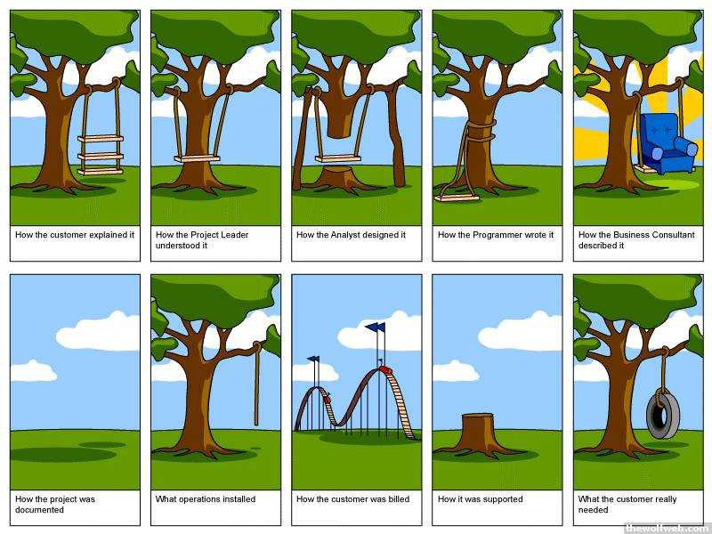
Notes:
What do you think about this slide?

Slide 4
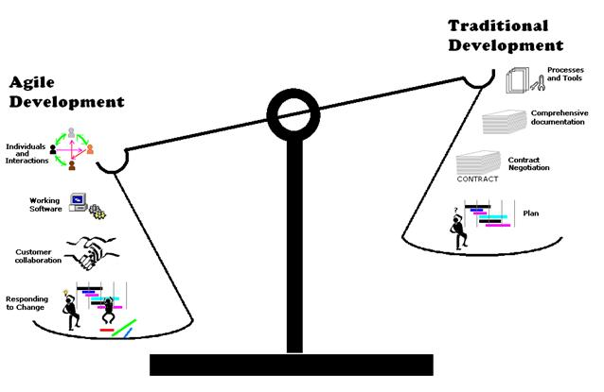
SDLC Models
Notes:
These models are divided into traditional and modern
In summary, while the models in which SDLC steps follow each other in order
are called conventional or traditional, like Waterfall model, V model
but The models in which the stages are carried out together and more flexible,
are described as modern.
Another name given to modern models or methods is Agile. We will go into the detail of traditional and Agile comparison in the Agile lesson.
Why such a new need has arisen and where traditional methods are stucked , we will see all together later in Agile classes.

Slide 5
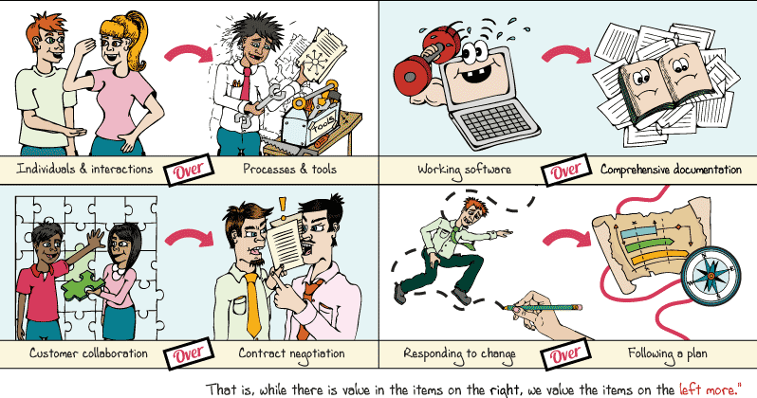
The Four Values of the Manifesto
Notes:
Agile Yazılım Geliştirme Manifestosu;
bireyler ve etkileşimler > Süreçler ve araçlar
üzerinde çalışan yazılım>Kapsamlı belgeler
müşteri işbirliği>Sözleşme müzakeresi
değişime yanıt verme> Bir planı takip etme
Özetle sağdaki değerleri kabul ederken soldakileri daha değerli bulmuşlardır.
Yani arkadaşlar sağdaki maddeler de çok önemli ama daha önemli olan değerler soldakiler.
67 kelimelik bir metin yazıp isimlerini altına yazıyorlar
Geleneksel yaklaşımlar sıkı bir planlamayı vurgular, değişiklikten kaçınır, her şeyi belgeler ve her şeyi kontrol eder,
Ancak manifesto İnsanlar, İletişim, Ürün ve Esnekliğe odaklanıyor.
agile Manifesto büyük bir değişiklik.
Ekipler daha çok bireylere ve etkileşimlere odaklanır, müşteriyle işbirliği yapar, değişime yanıt verir ve çalışan yazılımlar üretir.
In this slide you can see the 4 values of the manifesto together
Traditional approaches emphasize a tight planing, avoid change, document everything and control everything,
But The manifesto focuses on People, Communication, Product and Flexibility.
The Agile Manifesto is a big change.
Teams focus more on individuals and interactions, collaborate with the customer, respond to change, and produce software that works

Slide 6
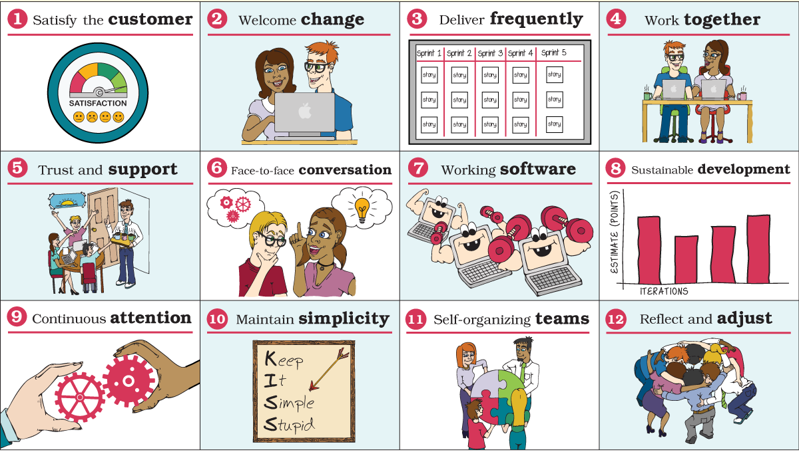
12 Agile Principles
Notes:
1-Ana nokta, yazılımın erken ve sürekli teslimat ile müşteriyi memnun etmektir.
2-Geç olsa bile değişen gereksinimleri memnuniyetle karşılayın.
3-Çalışan yazılımları sık sık teslim edin (birkaç haftadan birkaç aya kadar, daha kısa zaman ölçeğini tercih edin.)
4-İş adamları ve geliştiriciler projede birlikte çalışmalıdır.
5. Motive olmuş bireylerle projeler oluşturun. İhtiyaç duydukları desteği verin ve işi tamamlamaları için onlara güvenin.
6. Bir geliştirme ekibine ve içinde bilgi aktarmanın en verimli ve etkili yöntemi yüz yüze görüşmedir.
7. Çalışan yazılım, ilerlemenin birincil ölçüsüdür. “Çalışan yazılım, son kullanıcıya değer sağlayan, test edilmiş bir yazılımdır.
8. Agile süreçler sürdürülebilir kalkınmayı teşvik eder. Sabit bir tempoyu sürdürebilmelidirler.
9. Teknik mükemmelliğe ve iyi tasarıma verilen sürekli dikkat, çevikliği artırır.
10. Sadelik - yapılmayan iş miktarını azamiye çıkarma sanatı - esastır..
Sadeliği bir sanat olarak adlandırdılar. minimum enerji ve maksimum iş diye bir kanun vardır.
Bir proje var ve yapılacaklar listesini yapıyorsun ve 100 tane yapılacak şey var. Projelerin sonunda 100 adet bitmiş olacak. İşi basit tutarsanız ve aynı projeyi 50 işlemle yaparsanız, başka 50 şey yapmanıza gerek kalmaz. Yani bu yapılmayan işi maksimize etmek mi?
Aslında son iki ilke birbirini tamamlar.
11. En iyi iş kendi kendini organize eden ekiplerden gelir.
12. Düzenli aralıklarla ekip, nasıl daha etkili olmak için akort eder ve ayarlar davranışını buna göre yapar.
Here is the summary of 12 principles in one slide:
Main point is to satisfy the customer with early and continuous delivery of software.
Welcome changing requirements, even late in development.
Deliver working software frequently, (from a couple of weeks to a couple of months, with a preference to the shorter timescale.)
Business people and developers must work together in the project.
Build projects with motivated individuals. Give support they need, and trust them to get the job done.
The most efficient and effective method of conveying information to and within a development team is face-to-face conversation.
Working software is the primary measure of progress.“Working software is a tested software that delivers value to the end-user, In other words, working software is a software which is fully integrated, tested, and ready to be shipped to customers
Agile processes promote sustainable development. They should be able to maintain a constant pace. I want to discuss that point why do you think a constant pace is important?
Continuous attention to technical excellence and good design enhances agility.Goals of agility are; to deliver software of higher quality, with a higher acceptance to end-users
Simplicity--the art of maximizing the amount of work not done--is essential. In my opinion this is the most important principle. They called the simplicity as an art. Lets discuss this one. What do you understand from the art of maximazing the amount of work not done? I think this is about entropy. In thermodynamics second law there is a law says minimum energy and maksimum work. There is a project and you are making the list of to do’s and there are 100 to do’s. At the end of the projects you will have a 100 dones. If you keep work simple and make the same project with 50 dones you dont have to do other 50 things. So this is maximazing the work not-done?
Actually the last two principles completes each other.
The best work comes from self-organizing teams.and the teams At regular intervals, the team have to think about how to become more effective, they need to make self criticism and take feedbacks.

Slide 7
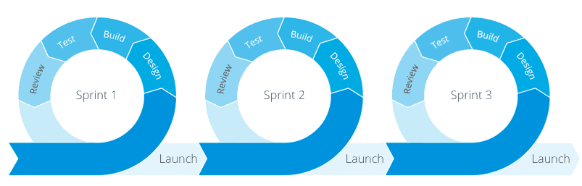
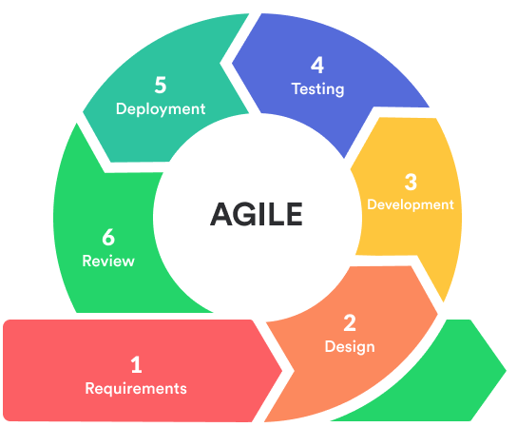
Agile Model
Each iteration lasts from 1 - 3 weeks
Notes:
Agile SDLC model is a combination of iterative and incremental
process models with focus on process adaptability and customer
satisfaction by rapid delivery of working software product.
Agile Methods break the product into small incremental builds. These builds are provided in iterations. Each iteration typically lasts from about one to three weeks. Every iteration involves cross functional teams working simultaneously on various areas like planning, requirements analysis, design, coding, unit testing, and acceptance testing. At the end of the iteration a working product is displayed to the customer and important stakeholders.

Slide 8
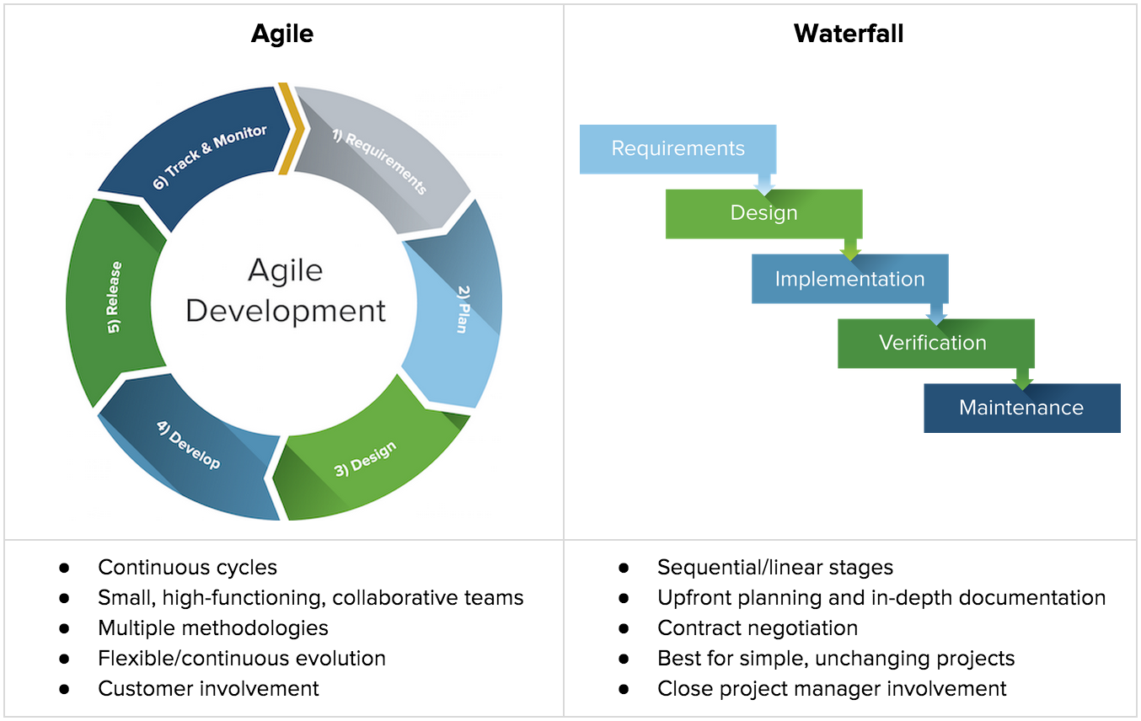
Agile Vs Traditional SDLC Models
Notes:
Agile is based on the adaptive software development methods where as the traditional SDLC models like waterfall model is based on predictive approach.
Predictive teams in the traditional SDLC models usually work with detailed planning and have a complete forecast of the exact tasks and features to be delivered in the next few months or during the product life cycle. Predictive methods entirely depend on the requirement analysis and planning done in the beginning of cycle. Any changes to be incorporated go through a strict change control management and prioritization.
On the other hand; Agile uses adaptive approach where there is no detailed planning and there is clarity on future tasks only in respect of what features need to be developed. There is feature driven development and the team adapts to the changing product requirements dynamically. The product is tested very frequently, through the release iterations, minimizing the risk of any major failures in future.

Slide 9
Agile Methods

Slide 10

Agile Methods
Agile is an umbrella under which many specific methodologies have been developed and are thriving.
AGILE
Feature Driven Development (FDD)
Scrum
Lean
Kanban
Mindset
Test Driven Development (TDD)
Dynamic System Development Methodology (DSDM)
Approach
Umbrella
Extreme Programming (XP)
Notes:
Agile Proje Yönetimi bir metodoloji değildir.
Agile, çatısı altındaki idari ve teknik araçlarla projeleri nasıl yönetebileceğimize dair bir yaklaşımdır.
Scrum, Ekiplerin büyüklüğüne, mevcut çalışma tarzına ve oluşturulacak ürünün dinamiklerine göre farklı araçlar kullanılabilir.
Bu araçlar Dinamik Sistem Geliştirme Metodolojisi (DSDM),
metodolojiye yöntem ve tekniklerin oluşturulduğu düşünsel zemin
Metot, bir yolu izlemek Metodoloji ise metottan daha üst bir kavramdır ve metodu da içinde barındırır.
Bilgi üretmeye yönelmiş her disiplin, bu bilgiyi belli bir arka plana ve zemine dayandırarak üretir.
Bu bağlamda metodolojiye yöntem ve tekniklerin oluşturulduğu düşünsel zemin diyebiliriz.
Kanban,
Extreme Programming (XP),
Test Driven Development (TDD),
hangi kodların hangi amaçla yazılacağı belirlendikten sonra, buna göre önce testlerin, sonrasında kodun yazılması gerektiğini savunan bir
Feature Driven Development (FDD),
Lean Development olarak sıralanabilir.
Sürekli teslimat süreci ile değişen piyasa koşullarına uyum sağlamamıza ve
müşteriyi düzenli değerlendirmelere dahil ederek doğru ürünü üretmemize yardımcı olur.
agileolma bakış açısıyla bir pilot proje yaparak ve deneyerek ve süreci sürekli geliştirerek size agileyaklaşımı kazandıracak en uygun aracı bulabilirsiniz.
Agile Project Management is not a methodology. It is an approach about how we can manage projects with the administrative and technical tools under the Agile umbrella.
Different tools can be used according to the size of the teams, the current working style and the dynamics of the product to be created.
These tools can be listed as Dynamic System Development Methodology (DSDM), Scrum, Kanban, Extreme Programming (XP), Test Driven Development (TDD), Feature Driven Development (FDD), Lean Development.
There is also a sportfy agile model. the audio streaming provider.
you can check after the class
It helps us to adapt to changing market conditions with the continuous delivery process and to produce the right product by including the customer in regular evaluations.
You can find the most suitable tool that will give you the Agile approach by making a pilot project and trying it and constantly improving the process with the perspective of being agile.
Aslında bir şemsiye modern SDLC waterfal gibi başka klasik modellerde vardı
Agileda bir sürü model var

Slide 11
Table of Contents
SCRUM
Scrum Overview
Scrum Roles
Epic, User Story and Task
Scrum Artifacts
Scrum Ceremonies
KANBAN
Kanban Overview
Kanban Board
Principles of Kanban
Practices of Kanban
Kanban vs Scrum
Notes:
In this slide you see the topics
Than we will focus on Scrum.
In the last hour of this session we will discuss what kanban is.

Slide 12
SCRUM
Notes:
Scrum, Yazılım geliştirmede kullanılan çevik bir geliştirme metodolojisidir.
Last session we talked about scrum.
Scrum is an agile development methodology used in the development of Software.
From all of those agile models we will learn Scrum and Kanban
in this course
as they are the most common agile methods

Slide 13



What is Scrum?
A framework within which people can address complex adaptive problems, while productively and creatively delivering products of the highest possible value.
Lightweight
Simple to understand
Difficult to master
Notes:
scrum, agile ın sadece bir alt kümesidir,
İnsanların, mümkün olan en yüksek değere sahip ürünleri üretken ve yaratıcı bir şekilde sunarken, karmaşık uyarlanabilir sorunları ele alabilecekleri bir çerçeve.
her tür ekip için operasyonel verimliliği artırır.
Teknik bir ekip olabilir,
bir iş süreci iyileştirme ekibi olabilir,
bir finansal planlama ve analiz ekibi olabilir.
scrum, her türden farklı takım ve disipline uygulanabilir
departmanınız, ekibiniz, işletmeniz içinde operasyonel verimliliği artırmak için gerçekten harika bir araçtır.
scrum'un çok kolaydır yani kurallar ve sorumluluklar açısından anlaşılması çok basittir.
Zorluk bunları yapabilmekte
Scrum master olmakta zorluk yok
scrum is just a subset of of agile in that sense it enhances operational efficiencies for any sort of team it can be.
It can be a technical team, it can be a business process improvement team, it can be a financial planning and analysis team.
scrum can be applied to all sorts of different teams and disciplines and it's a really great tool for increasing operational efficiency within your department your team your enterprise.
we can start by saying that scrum is a very lightweight.
It's very simple to understand in terms of the methodology and the rules and responsibilities.
However it's difficult for management

Slide 14

What is Scrum?
Scrum emphasizes delivering business value frequently through short iterations known as sprints.
This gives visibility to the work that’s being done and creates opportunities for feedback.
Notes:
Scrum, sprint olarak bilinen kısa yinelemeler yoluyla sık sık iş/ticari değeri sağlamayı vurgular.
Başarılı bir ürün geliştirmek için bir ürün biriktirme listesi oluşturarak başlarsınız.
Bu, yapılmakta olan işe görünürlük sağlar ve geri bildirim için fırsatlar yaratır.
Bu, ürün özelliklerinin bir listesidir.
Ürün İş Listesini kullanarak,
her zaman önce en önemli maddeler üzerinde çalışırsınız.
Teslimat Günlük toplantı
Scrum emphasizes delivering business value frequently through short iterations known as sprints.
To develop a successful product, you start by creating a product backlog. This is a list of product features.
By using the Product Backlog, you always work on the most important items first.
Delivery Daily meeting

Slide 15
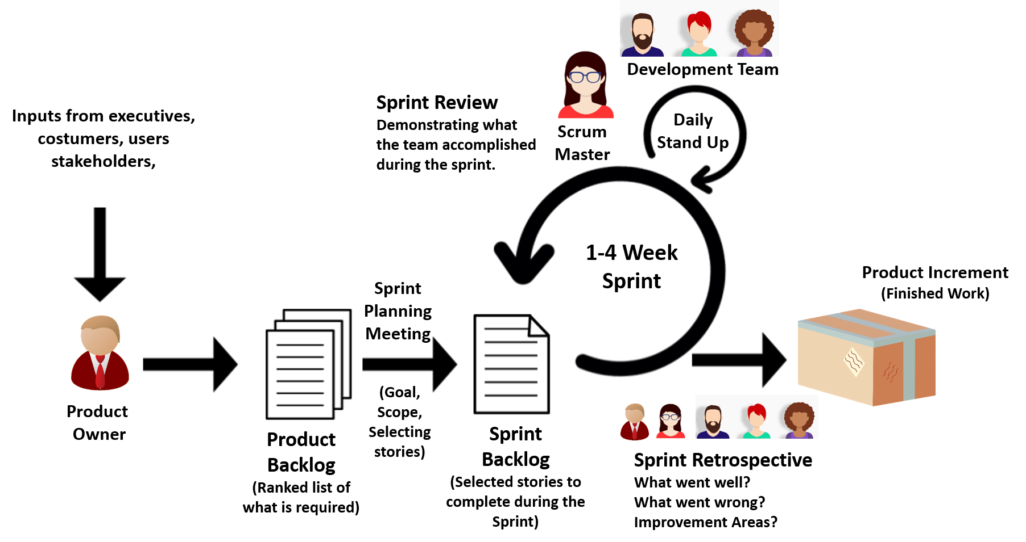
Scrum Framework
Notes:
Bu slayt, scrum'un özetidir.
Scrum sembolü
sprintlerden oluşuyor
Scrum ile yönetiyorum dediyseniz planlama sprint bazında yapılır
En yaygın olanı 2 haftalık
Agile da sürekli belirli bir tempoda çalışma vardır. Birkaç gece gündüz çalışalım sonra yatalım yok
Scrum proje rolleri:
Product Owner (Product Owner)
Development Team (Takım)
ScrumMaster (Scrum Ustası)
Scrum, aşağıdaki durumlarda bir ortamı teşvik etmek için bir Scrum Master gerektirir:
1.Bir Product Owner, karmaşık bir sorun için çalışmayı bir Ürün İş Listesine sipariş eder.
2.Scrum Takımı, bir Sprint sırasında işin bir seçimini bir değer Parçasına dönüştürür.
3.Scrum Takımı ve paydaşları sonuçları inceler ve bir sonraki Sprint için ayarlama yapar.
4.Tekrar
Scrum basittir. İnsanlara ayrıntılı talimatlar vermek yerine, Scrum kuralları onların ilişkilerini ve etkileşimlerini yönlendirir.
Product owner:
bilgili tecrübeli deneyimli birisi,
müşteriyi temsil eden
Scrum team e karışmıyor
Scrum master ile muhattap olur.
Birden fazla scrum master ile görüşebilir.
Scrum master yardımsever
Scrum ekibi biraz izole tutulur
Dev team:
Cross functional olmalı
Scrum team belirli bir saatte belirli bir yerde genelde ayakta uzatmadan toplantı yapar
3- 9 arası tavsiye ediliyor.
2 dk yeterli kişi için
Kalabalık olunca kısa toplantı zaten zor.
Dün ne yaptın
Bu gün ne yapacaksın
Dün yaşadığın bir sorun oldu mu
Login ekranına başladım çevresel etik iş kuralı ile ilgili sorun çıkmış olabilir.
Artifats yani eserler
Bütün iş listesi product backlog da
bunu hazırlayan kişinin alan bilgisi olması lazım domain bilgisi
Talepleri ve neler yapılması gerektiğini biliyor.
Scrum master bunları oluşturulurken jiraya işlenirken vb yardım ediyor
Backlog da iş lerin ve neler olduğu işlerin zorluk derecesi belirlenir
Acil olanlar sprint backloga alınır
Team spri.
Backlogda gördüğü işleri alır yapar
Genelde en fazla ihtiyaç duyulan kısımlar önce bitiriliyor
Sprint bitince neler yapıldı
Neler yapılmadı neler iyileştirilmeli
Pythonda ilk projemdi vb
Tartışma eleştiri vb. yok
Hızlı bir özet geçelim;Scrum, ekiplerin birlikte çalışmasına yardımcı olan bir çerçevedir. Bu bir çerçevedir.Çevik olan, bir zihniyet, bir zihniyet ve bir dizi değerdi.Scrum çerçevesi, Scrum Takımlarından ve bunlarla ilişkili rollerden, olaylardan, eserlerden ve kurallardan oluşur.Çerçeve içindeki her bileşen belirli bir amaca hizmet eder ve Scrum'ın başarısı ve kullanımı için esastır.Scrum, ekipleri bir problem üzerinde çalışırken deneyim yoluyla öğrenmeye, kendi kendini organize etmeye teşvik eder.Sürekli gelişmek için kazançlarınızı ve kayıplarınızı düşünmenizi sağlarBahsettiğimiz Scrum daha çok yazılım geliştirme ekipleri tarafından kullanılırken, prensipleri ve dersleri her türlü takım çalışmasına uygulanabilir.
Scrumın yazılım geliştirme ekipleri tarafından kullanıldığını söyledim,ancak ilkeleri ve dersleri her türlü takım çalışmasına uygulanabilir.(slayttan göster)
This slide is the summary of scrum.
Scrum project roles:
Product Owner (Product Owner)
Development Team (Takım)
ScrumMaster (Scrum Ustası)
Scrum requires a Scrum Master to foster an environment where:
1. A Product Owner orders the work for a complex problem into a Product Backlog.
2. The Scrum Team turns a selection of the work into an Increment of value during a Sprint.
3. The Scrum Team and its stakeholders inspect the results and adjust for the next Sprint.
4. Repeat
Scrum is simple. Rather than provide people with detailed instructions, the rules of Scrum guide their relationships and interactions.
Lets make a quick recap;
Scrum is a framework that helps teams work together. It is a framework.
What Agile was, it was a mindset, a mindset and a set of values.
The Scrum framework consists of Scrum Teams and their associated roles, events, artifacts, and rules.
Each component within the framework serves a specific purpose and is essential to Scrum’s success and usage.
Scrum encourages teams to learn through experience, to self-organize while working on a problem.
Makes you think about your gains and losses to improve continuously
While the Scrum we mentioned is mostly used by software development teams, its principles and lessons can be applied to any kind of teamwork.
I said scrum is used by software development teams,
but its principles and lessons can be applied to any kind of teamwork.
(show from slide)

Slide 16
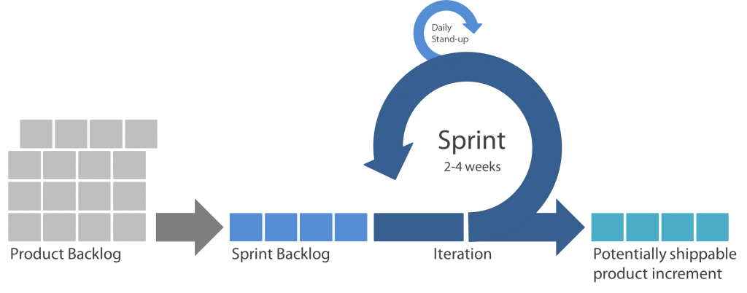
Scrum projects are divided into:
True
False
Notes:
🍐 This is a Pear Deck Multiple Choice Slide. Your current options are: A: Phases, B: Sprints, C: Milestones, D: Rolling wave planning,
🍐 To edit the type of question or choices, go back to the "Ask Students a Question" in the Pear Deck sidebar.
A: Aşamalar, B: Sprintler, C: Kilometre Taşları, D: Yuvarlanan dalga planlaması
Scrum Project
are divided into:..... Sprints
Sprintte bitmez ise ne olur

Slide 17
What is Scrum?
True
False
Notes:
🍐 This is a Pear Deck Multiple Choice Slide. Your current options are: A: Mindset, B: Framework, C: Umbrella,
🍐 To edit the type of question or choices, go back to the "Ask Students a Question" in the Pear Deck sidebar.
Can you please write about scrum?
İş listesini sırayla sprinte alıp

Slide 18
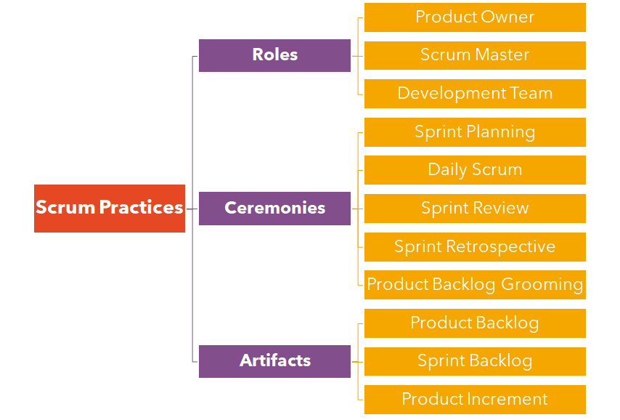



Scrum Practices
Notes:
Bu Scrum terminolojisidir.
3 kategoriye ayrılmıştır
3 rol, 5 tören ve 3 eser var
roller var
seramoniler - bunlar aslında toplantılar
Artifact - Scrum'daki belgeler de diyebileceğimiz.
This is the Scrum terminology. Divided into 3 categories.
there are 3 roles , 5 ceremonies and 3 artifacts
Today
we will see roles
we will learn ceremonies
and artifacts

Slide 19
Scrum Roles
Notes:
who remembers scrum roles?
you can write in class chat

Slide 20
Scrum Practices
Notes:
This is the Scrum terminology. As I mentioned in previous slide.
There are 3 main elements.
Roles
Ceremonies
Artifacts

Slide 21



Scrum Roles
Responsible for the project’s success by defining the project vision, requirements, and priorities
Accountable to the team to remove impediments that will prevent them from achieving the goals of the Product Owner
Team comprises 3-9 people, with a mix of roles, and self-organizes to determine how to best meet the goals of the Product Owner
Product Owner
Scrum Master
Development Team
Notes:
Scrum Takımı Ürün Sahibi, Geliştirme Takımı ve Scrum Master'dan oluşur.
Ürün Sahibi –
Proje vizyonunu, gereksinimlerini ve önceliklerini tanımlayarak projenin başarısından sorumlu kişi.
Scrum Master –
Geliştirme ekibinin hedefe ulaşmasını engelleyen engelleri kaldırmaktan sorumlu kişi.
The Scrum Master is a servant-leader for the Scrum Team. — Scrum Master Scrum Team için bir hizmetkar liderdir.
Geliştirme Ekibi -
Ekip, farklı rollerden 3-9 kişiden oluşur, Ürün Sahibinin hedeflerine en iyi nasıl ulaşılacağını belirlemek için kendini düzenler.
Scrum Takımları, işi yapan Kendi kendini organize eden takımlardır.
The Scrum Team consists of a Product Owner, Development Team and a Scrum Master.
Product Owner - The person responsible for the success of the project by defining the project vision, requirements and priorities.
Scrum Master - The person responsible for removing obstacles that prevent the development team from achieving the goal.
Development Team - The team consists of 3-9 people from different roles, it organizes itself to determine how best to achieve the goals of the Product Owner.
Scrum Teams, they are the Self-organizing teams, doing the job.

Slide 22
Product Owner
Available
Decisive
Product Owner
Business Savvy
Empowered
Communicative
Notes:
Product Owner ile başlayalım.
PO ekipteki iş temsilcisidir.
Ürünün ve müşterinin paydaşlarının sesini temsil eder.
Product Owner, Geliştirme Ekibinin çalışmasından kaynaklanan ürünün değerini maksimize etmekten sorumludur.
Bunun nasıl yapıldığı organizasyonlar, Scrum Takımları ve bireyler arasında farklılık gösterebilir.
Bir Product Owner ideal olarak aşağıdaki özelliklere sahip olmalıdır:
Available : Planlama ve açıklama için her zaman kullanılabilir.
İş Deneyimi: İş veya o alan hakkında derin bir anlayışa sahip olacak.
İletişim: İyi bir dinleyicidir, paydaşlara kolayca ulaşma ve mesajı karşı tarafa uyarlama becerisine sahip olacaktır.
Yetkilendirilmiş: Karar verme yetkisine sahip olacak ve onlardan sorumlu tutulabilecek.
Kararlı / belirleyici: Ürünün yönüne karar verebilecektir..
Let's start with the product owner. P.O. is the business representative on the team.
It represents the voice of the stakeholders of the product and the customer. The Product Owner is responsible for maximizing the value of the product resulting from the Development Team's work. How this is done may differ between organizations, Scrum Teams and individuals.
A Product Owner should ideally have the following characteristics:
Available: Always available for planning and disclosure.
Work Experience: Will have a deep understanding of the job or that area.
Communication: It is a good listener, it will have the ability to easily reach stakeholders and adapt the message to the other party.
Empowered: Will have the power to make decisions and can be held responsible for them.
Decisive: Will be able to decide on the direction of the product.

Slide 23

Product Owner
Clearly expressing Product Backlog items
Ordering the items in the Product Backlog to best achieve goals and missions
Optimizing the value of the work the Development Team performs
Ensuring that the Product Backlog is visible, transparent, and clear to all, and shows what the Scrum Team will work on next
Ensuring the Development Team understands items in the Product Backlog to the level needed
Notes:
- Ürün İş Listesi kalemlerini açıkça ifade etmek
Hedeflere ve misyonlara en iyi şekilde ulaşmak için Ürün İş Listesindeki öğeleri sıralama
her işin bir öncelik sırası olmasını sağlamak
Geliştirme Ekibinin gerçekleştirdiği işin değerini optimize etmek
Ürün İş Listesinin görünür, şeffaf ve herkes tarafından anlaşılır olmasını ve Scrum Takımının bundan sonra ne üzerinde çalışacağını göstermesini sağlamak
Geliştirme Ekibinin Ürün İş Listesindeki öğeleri gereken düzeyde anladığından emin olmak
Clearly expressing Product Backlog items
Ordering the items in the Product Backlog to best achieve goals and missions
Optimizing the value of the work the Development Team performs
Ensuring that the Product Backlog is visible, transparent, and clear to all, and shows what the Scrum Team will work on next
Ensuring the Development Team understands items in the Product Backlog to the level needed
PO her zaman ekibin kendilerinden beklenen işlerler ile ilgili ayrıntılara hakim olmasını sağlar.
ayrıca her işin bir öncelik sırası olmasını sağlamak için sipariş verir ve çalışır.
Ayrıca paydaşlarla günlük olarak etkileşim halindedirler.
İnsanların bir ekiple etkileşime girmesi yeterli değil.
Ayrıca, iş bağlamında meydana gelen tüm değişikliklerle uyumlu olmalıdırlar.
Sonuç olarak, ürün vizyonunun koruyucusu, yapılacak işlerin birikmesini tanımlar ve yönetir ve bu iş öğelerine öncelik verir.
PO, işin sürekli olarak en yüksek değere göre sıralanması gerektiğinin acı bir şekilde farkındadır.
Ayrıca ekibi her sprint döneminde mümkün olduğu kadar çok işi tamamlamaya zorluyor.
P.O. always is ordering and working to ensure that the team has the clearly understood details of every request and also that each request is an order of priority.
They are also interacting on a daily basis with stakeholders. It's not enough for the people to interact with a team.
They must also be in tune with all the changes that are occurring within the business context.
As a result the keeper of the product vision he or she defines and manages the backlog of work to be done and prioritizes these work items.
The PO is painfully aware that the work must be continuously sorted to the highest value.
There are also pushing the team to complete as much work as possible in each short delivery period.

Slide 24
Scrum Master
The Scrum Master is responsible for promoting and supporting Scrum
Responsible
Committed
Scrum Master
Humble
Influential
Collaborative
Knowledgeable
Notes:
Şimdi, ekibin bu taleplere nasıl ayak uydurabileceğini merak ediyorsanız, yalnız değilsiniz.
Scrumın kurucuları, “Product Owner” rolüne karşı denge ihtiyacının farkındadır.
Böylece bir usta rolü yarattılar.
Scrum master ekibi korur ve süreci korur.
Scrum Masters, herkesin Scrum teorisini, uygulamalarını, kurallarını ve değerlerini anlamasına yardımcı olarak bu sorumlulukları yerine getirir.
İnsanların talepleri ile ekibin ihtiyaçları arasında denge kurarlar.
Bu rol, ekiplerin sürdürülebilir bir seviyede performans göstermesini sağlayan ilk emniyet supabıdır.
Bitiş çizgisine ulaşmadan önce yanmalarını istemiyoruz.
Dolayısıyla Scrum Master'ların ideal olarak şunlara sahip olması gerekir:
Sorumlu: Ekibi etkinleştirmek ve ekip çıktısını en üst düzeye çıkarmak
Mütevazı: Takımın egoya izin vermeden zafere ulaşmasını sağlar
İşbirlikçi: Takımda bir işbirliği kültürü yaratır
Bağlılık: tam zamanlı Scrum Masters olmasalar bile takıma %100 bağlılık gösterin
Etkili, Yetkisiz etki yapabilmek
Bilgili: Scrum uzmanı ve teknik çevre bilgisi.
Now if you're wondering how on earth the team can keep up with these demands you're not alone.
The founders of scrum recognises the need for counter-balance to the “product owner” role.
So they created a role of master.
the scrum master protects the team and protects the process.
Scrum Masters fulfill these responsibilities by helping everyone understand Scrum theory, practices, rules, and values.
They balance the demands of the people against the needs of the team.
This role is the first safety valve to ensure that teams are performing to a sustainable level. We don't want them to get burned out before they reach the finish line.
So Scrum Masters should ideally have:
Responsible: Activating the team and maximizing team output
Humble: Allows the team to achieve victory without letting the ego
Collaborative: Creates a culture of collaboration in the team
Commitment: show 100% commitment to the team, even if they are not full-time Scrum Masters
Influential, said: Being able to make an impact without authority
Knowledgeable: Scrum expert and technical environmental knowledge

Slide 25
Scrum Master
Scrum Master Service to the Product Owner
Ensuring that goals, scope, and product domain are understood
Finding techniques for effective Product Backlog management
Helping the Scrum Team understand the need for clear and concise Product Backlog items
Understanding product planning in an empirical environment
Ensuring the Product Owner knows how to arrange the Product Backlog to maximize value
Understanding and practicing agility
Facilitating Scrum events as requested or needed
Notes:
Ürün Sahibine Scrum Master Hizmeti
Hedeflerin, kapsamın ve ürün alanının anlaşılmasını sağlamak
Etkili Ürün İş Listesi yönetimi için teknikler bulma
Scrum Takımının açık ve özlü Ürün İş Listesi kalemlerine olan ihtiyacı anlamasına yardımcı olmak
Ampirik(deneysel) bir ortamda ürün planlamasını anlama
Ürün Sahibinin, değeri en üst düzeye çıkarmak için Ürün İş Listesini nasıl düzenleyeceğini bilmesini sağlamak
Çevikliği anlamak ve uygulamak İstendiği veya gerektiği gibi
Scrum etkinliklerini kolaylaştırmak
The Scrum Master serves to the Product Owner in different ways, including:
Guaranteeing that everyone on the Scrum Team understands the aims, scope, and product domain as much as possible.
Seeking strategies for efficient handling of Product Backlog.
Helping the Scrum team appreciate the need for a product backlog list to be transparent and descriptive.
Knowing product planning within an analytical framework.
Ensuring the Company Owner understands how the product backlog can be managed to optimize profit.
Comprehension and practice of agility.
Offering scrum events as needed or necessary

Slide 26
Scrum Master
Scrum Master Service to the Development Team
Coaching the Development Team in self-organization and cross-functionality
Helping the Development Team to create high-value products
Removing impediments to the Development Team’s progress
Facilitating Scrum events as requested or needed
Coaching the Development Team in organizational environments in which Scrum is not yet fully adopted and understood
Notes:
Scrum Master, Geliştirme Takımına aşağıdakiler dahil olmak üzere farklı şekillerde hizmet eder:
Geliştirme Ekibine kendi kendine organizasyon ve işlevler arası koçluk yapma
Geliştirme Ekibinin yüksek değerli ürünler yaratmasına yardımcı olmak
Geliştirme Ekibinin ilerlemesinin / başarısının önündeki engellerin kaldırılması
İstendiği veya ihtiyaç duyulduğu şekilde Scrum etkinliklerini sağlamak / kolaylaştırmak
Scrum'ın henüz tam olarak benimsenmediği ve anlaşılmadığı organizasyonel ortamlarda Geliştirme Takımına koçluk yapmak
The Scrum Master serves to the Development Team in different ways, including:
Helping the marketing team build value-added goods.
Removing barriers to success from the development Team.
Providing Scrum events as requested or required.
Coaching the Development team in corporate environments where Scrum is still not completely implemented and recognized.

Slide 27

What is the role of the Scrum Master?
True
False
Notes:
🍐 This is a Pear Deck Multiple Choice Slide. Your current options are: A: Dictates the development team how to do things, B: Orders the items in the Product Backlog to best achieve goals and missions, C: Serves the development team and shields them from any distractions,
🍐 To edit the type of question or choices, go back to the "Ask Students a Question" in the Pear Deck sidebar.
who is scrum master what is his or her role?
A : Geliştirme ekibine işlerin nasıl yapılacağını dikte eder,
B: product backlog daki kalemleri hedeflere ve misyonlara en iyi şekilde ulaşmak için sıralar,
C: Geliştirme ekibine hizmet eder ve onları dikkat dağıtıcı şeylerden korur
What is the role of the Scrum Master?
maybe you can say also B is true but the point is scrum master does not order, maybe we can say just guide and follow the process.
so the answer is C.

Slide 28
Which one looks at the project from the customer's perspective?
True
False
Notes:
🍐 This is a Pear Deck Multiple Choice Slide. Your current options are: A: Product Owner, B: Scrum Master,
🍐 To edit the type of question or choices, go back to the "Ask Students a Question" in the Pear Deck sidebar.
Lets answer this question
Hangisi projeye müşterinin bakış açısından bakar?

Slide 29

Development Team
The Development Team consists of professionals who do the work of delivering a potentially releasable Increment of “Done” product at the end of each Sprint.
Development Team
Product Increment
Each Sprint
Notes:
Geliştirme Ekibi,
her Sprint'in (yineleme) sonunda "Bitti" tanımını karşılayan, ürünün potansiyel olarak serbest bırakılabilir bir bölümünü teslim etmekten sorumlu profesyonellerden oluşur.
Sprint İncelemesinde "Bitti" tanımını karşılayan bir ürün parçası gereklidir.
Ürün Parçasını yalnızca Geliştirme Ekibinin üyeleri geliştirir.
Geliştirme Ekipleri, kendi çalışmalarını organize etmek ve yönetmek için kuruluş tarafından kurulan ve yetkilendirilen ekiplerdir.
Ortaya çıkan sinerji, Geliştirme Ekibinin genel verimliliğini ve etkinliğini en üst düzeye çıkarır.
The Development Team consists of professionals who are responsible for delivering a potentially releasable part of the product that meets the definition of "Done" at the end of each Sprint (iteration).
A piece of product that meets the definition of "Done" in the Sprint Review is required. Only members of the Development Team develop the Increment.
Development Teams are teams established and empowered by the organization to organize and manage their own work. The resulting synergy maximizes the Development Team's overall efficiency and effectiveness.

Slide 30
Development Team
They are self-organizing.
Development Teams are cross-functional.
Scrum recognizes no titles for Development Team members.
Scrum recognizes no sub-teams in the Development Team.
Accountability belongs to the Development Team as a whole
Notes:
Kendilerini organize ediyorlar.
Geliştirme Takımı üyeleri 'programcılar'dır.
Bunun anlamı, Geliştirme Ekibinin tüm üyelerinin karmaşık ortamlarda ürün veya hizmetler geliştirmek için birlikte çalışmasıdır.
Geliştirme Takımları aşağıdaki özelliklere sahiptir:
Hiç kimse (Scrum Master bile) Geliştirme Takımına Ürün İş Listesini potansiyel olarak yayınlanabilir işlevsellik Parçalarına nasıl dönüştüreceğini söylemez;
Geliştirme Ekipleri, bir ürün Parçası oluşturmak için gerekli tüm becerilere sahip, çapraz işlevlidir;
Scrum, kişi tarafından gerçekleştirilen işe bakılmaksızın Geliştirme Takımı üyeleri için hiçbir unvan tanımaz;
Scrum, test, mimari, operasyonlar veya iş analizi gibi ele alınması gereken alanlardan bağımsız olarak Geliştirme Takımında hiçbir alt takımı tanımaz; ve,Bireysel Geliştirme Ekibi üyelerinin özel becerileri ve odak alanları olabilir, ancak hesap verme sorumluluğu bir bütün olarak Geliştirme Ekibine aittir.
Development Team members are ‘programmers’.
What it means is that all members of the Development Team are working together to develop products or services in complex environments.
Development Teams have the following characteristics:
They are self-organizing. No one (not even the Scrum Master) tells the Development Team how to turn Product Backlog into Increments of potentially releasable functionality;
Development Teams are cross-functional, with all the skills as a team necessary to create a product Increment;
Scrum recognizes no titles for Development Team members, regardless of the work being performed by the person;
Scrum recognizes no sub-teams in the Development Team, regardless of domains that need to be addressed like testing, architecture, operations, or business analysis; and,
Individual Development Team members may have specialized skills and areas of focus, but accountability belongs to the Development Team as a whole.

Slide 31
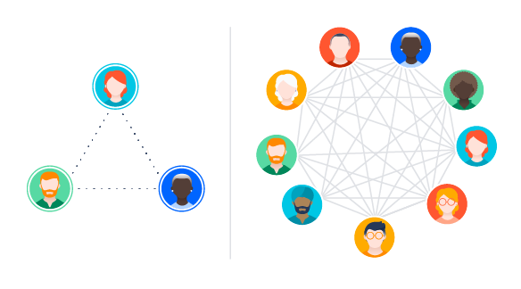
Team Size vs. Coordination
Notes:
Optimal ekip büyüklüğü için evrensel olarak doğru bir cevap yoktur, ancak ekibiniz için en iyi neyin işe yarayacağını belirlerken göz önünde bulundurmaya değer birkaç faktör vardır.
Bir takımda, her birey başka bir bireyle bağlantı kuracak ve benzersiz bir ilişki oluşturacaktır.
Ekip ne kadar büyük olursa, ilişkiler o kadar fazla olur.
Bu neden önemli ve size nasıl yardımcı olabilir?
Her yeni kişi, Takıma bir miktar bireysel üretkenlik katar, ancak aynı zamanda, katlanarak artan sayıda ilişki biçimindeki iletişim yükünü de arttırır.
Bir ekibi 5 kişiden 7 kişiye çıkarmak için ilişki sayısını iki katından fazlasına çıkarmanız gerekir.
Genel bir kural, insanların her gün iş yerinde tipik olarak 3 ila 5 saat arasında üretken zamanları olduğunu öne sürer.
Ekip büyüdükçe, ya üretkenliği kaybederiz ya da daha sık olarak, akranlarımızla etkileşim kurmak için üretken zamanı feda etmek yerine sosyal olarak geri çekilmeye başlarız, çünkü her ekip üyesinin iletişim maliyetleri karşılanamayacak kadar yüksek hale gelir.
There isn’t one, universally correct answer for optimal team size, but there are a number of factors worth considering when figuring out what will work best for your team.
In a team, each individual will connect with another individual and form a unique relationship. The bigger the team, the more the relationships.
Why does this matter and how can it help you? Each new person adds some individual productivity to the Team, but they also increase the communications overhead in the form of an exponentially growing number of relationships. To increase a team from 5 to 7 people, you have to more than double the number of relationships.
A general rule of thumb suggests that people typically have from 3 to 5 hours of productive time at work each day. As a team gets larger, we either lose productivity or, more often, we start to withdraw socially rather than sacrifice productive time for interacting with our peers, because the communication costs for each team member is becoming too high to afford.

Slide 32





Development Team Size
Small Team
Large Team
3-9 Members
Coordination
Product Increment
Notes:
Ne olmuş?
Scrum Kılavuzuna göre, geliştirme ekibi üç ila dokuz kişi arasında olmalı ve ürün artışları sunmak için gerekli tüm becerilere sahip olmalıdır.
Geliştiricilerin sayısı genellikle ürünün ihtiyaçları tarafından belirlenir ve genellikle bir scrum takımında iki ila beş geliştirici arasındadır.
So what?
According to the Scrum Guide, the development team should be between three and nine people and should have all the skills necessary to deliver product increments.
The number of developers is usually dictated by the needs of the product and usually is between two and five developers in a scrum team.

Slide 33

What do we mean by a cross-functional Development Team?
True
False
Notes:
🍐 This is a Pear Deck Multiple Choice Slide. Your current options are: A: The Development Team should collaborate with the other Development Teams, B: The Development Team should have all the skills necessary to deliver the Done Increment, C: The Development Team consist of Developers and Testers,
🍐 To edit the type of question or choices, go back to the "Ask Students a Question" in the Pear Deck sidebar.
There is a peardeck question again:
what is cross functional team?
Amaçları ortak ama yetenekleri farklı insanların grubu.
Çok disiplinli ekip veya disiplinler arası ekip olarak da bilinen işlevler arası ekip, ortak bir amaç için çalışan farklı işlevsel uzmanlığa sahip bir grup insandır. Finans, pazarlama, operasyonlar ve insan kaynakları departmanlarından kişileri içerebilir.

Slide 34
Epic, User Story and Task
Notes:
Now here comes the today’s topics.

Slide 35
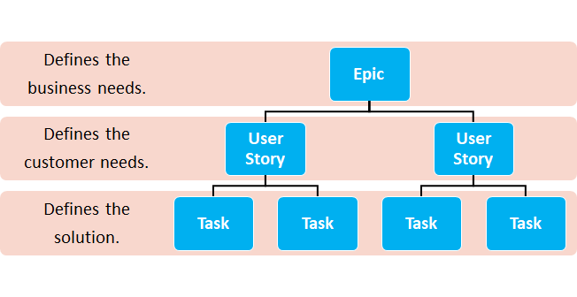
Epic, User Story and Task
Notes:
Scrum projelerinde kullanılan üç temel terim Epic, User Story ve Task'tır.
Bir scrum projesini tam olarak anlamak için bu kavramların ne olduğunu anlamak gerekir.
Bu kavramlar arasında hiyerarşi vardır.
Epic, iş ihtiyaçlarını tanımlar.
Epic çok genel proje ismi gibi başlık bazen bir epicten fazla olabilir
Kullanıcı Hikayesi, müşteri ihtiyaçlarını tanımlar.
Stroy de ne istediğini anlatıyor
Kullanıcı Hikayesi, müşteri ihtiyaçlarını tanımlar.
Analistler user story leri teknik elemanlamrın anlayacağı şekilde tekrar yazıyor
User storyleri belirlemek ve taskları çıkartmak analiz gibi
Görev, müşteri ihtiyaçlarını karşılamak için yapılması gereken şeydir.
Task lar sub task a sahip olabilir
Sub tasklar taska dönüştürülebilir
Tasklar spesifik atomik
Assign todo done
The three basic terms used in Scrum projects are Epic, User Story and Task.
To fully understand a scrum project, it is necessary to understand what these concepts are.
There is hierarchy among these concepts.
Epic defines business needs.
User Story defines customer needs.
Task is what needs to be done to meet customer needs.

Slide 36

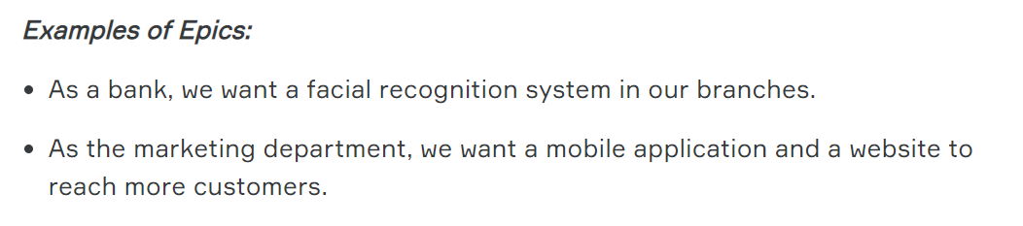
Epic
Big chunk of work.
Few lines of description.
More than one sprint to complete.
Notes:
Epic,
tek bir yinelemede tamamlanıp teslim edilemeyen büyük bir kullanıcı hikayesidir.
Few çok az satır
Birden fazla user story içerebilir.
Yani bir destan daha küçük fazla user story bölünecek kadar büyüktür.
Bazı kahramanlar hakkında bir film düşünün.
Filmde birçok olay oluyor, bu yüzden ona epik bir film diyoruz.
Filmin tamamına epik denir.
Ve filmdeki olaylar hikayedir.
Aslında, epicleri temsil edecek standart bir gösterim yoktur.
Bazı ekipler tanıdık kullanıcı hikayesi formatları kullanır.
Bazı takımlar destanları kısa bir cümle ile temsil eder.
Epic is a great user story that cannot be finished and delivered in a single iteration.
It can contain multiple user stories.
So an epic is big enough to be broken down into smaller user stories.
Think about a movie about some heroes.
There are many incidents happening in the movie so we call it an epic film.
The whole movie is called epic.
And the incidents in the movie are stories.
In fact, there is no standard notation to represent Epics.
Some teams use familiar user story formats.
Some teams represent the epics with a short phrase.

Slide 37







User Story
Customers
USER STORY
Users
Notes:
Bir kullanıcı hikayesi, son kullanıcının bakış açısından yazılmış bir yazılım özelliğinin resmi olmayan, genel bir açıklamasıdır.
Yazılım, insanların bir şeyler yapmasına yardımcı olur.
bir müşteri veya kullanıcı, yapamayacakları bir şeyi yapmak veya daha hızlı veya
daha iyi yapmak istedikleri için bir yazılım ekibinin bir uygulama oluşturmasını ister.
Ekibin müşteri için doğru olanı oluşturmasını sağlamanın en etkili yolu
geliştirme sürecinde bu ihtiyaçları akılda tutmak ve kullanıcı gözüyle kayıt altına almaktır.
Kullanıcı hikayesi, teknik olmayan bir dil kullanılarak birkaç kısa cümleyle ifade edilen bir yazılım sistemi gereksinimidir.
Aslında her kullanıcı hikayesi, yazılımın bir işlevidir.
ve takımın bir veya iki haftalık bir sürat içinde bitirmeyi taahhüt edebileceği şeylerdir.
A user story is an informal, general explanation of a software feature written from the perspective of the end user.
Software helps people to do things.
a customer or user wants a software team to create an application , because they want to do something that they cannot do, or to do it faster or better.
The most effective way to ensure that the team is building the right thing for the customer
is to keep these needs in mind during the development process and record them from the user perspective.
User story is a software system requirement, expressed in a few short sentences using non-technical language.
Actually each user story is one of function of the software.
and they are something the team can commit to finish within a one or two-week sprint.

Slide 38


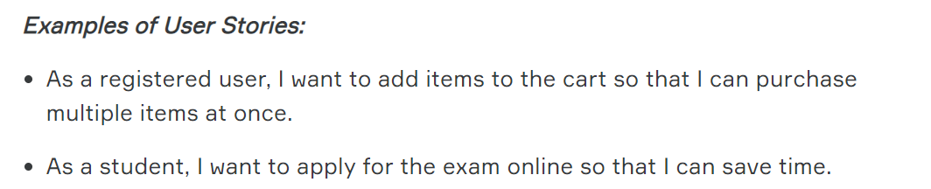
User Story
User Needs.
Few lines of description.
Deliver during a sprint.
Notes:
Kısaca;
Kullanıcı hikayeleri, kullanıcının yazılımı nasıl kullanmak istediğini birkaç cümle ile açıklar.
<As a> yapısı ile başlayan ifadelerde, kullanıcının yazılımı kullanırken oynadığı rol vurgulanmıştır.
<I want> yapısı ile başlayan ifadelerde, kullanıcının yazılımda yapmak istediği eylem vurgulanır.
<So that> yapısıyla başlayan ifadeler, kullanıcının bu özelliği neden istediğini anlatır.
Hangi usr olarak istiyor
Ne istiyor
Niye istiyor ne faydası var
Shortly;
User stories explain how the user want to use the software in a few sentences.
In expressions starting with the <As a> structure, the role played by the user while using the software is highlighted.
In expressions starting with the <I want> structure, the action the user wants to perform in the software is highlighted.
Expressions starting with the <So that> structure tell why the user wants the feature.

Slide 39

Task
Represents a technical activity
Description of individual work item
Created by anyone
Examples of Tasks:
Redesign a single web page
Create a new logo
Perform usability testing
Notes:
İyi tanımlanmış bir iş
Teknik bir aktiviteyi temsil eder
İş öğesinin açıklamasıdır
Herkes tarafından oluşturuldu
Görevler, hikayenin NASIL tamamlanacağını anlatan bir hikayenin ayrıştırılmış parçalarıdır.
Görevler genellikle işi yapan kişiler (geliştiriciler, QA vb.)
Story ve epicler genellikle müşteri veya müşteri adına ürün sahibi tarafından oluşturulur.
Görevler, kullanıcı hikayelerinin küçük işlevsel parçalarıdır.
Tasks are decomposed parts of a story that get into HOW the story will be completed.
Tasks are usually defined by the people doing the work (developers, QA, etc),
whereas stories and epics are generally created by the customer or the product owner on behalf of the customer.
Tasks are the small functional parts of the user strories

Slide 40
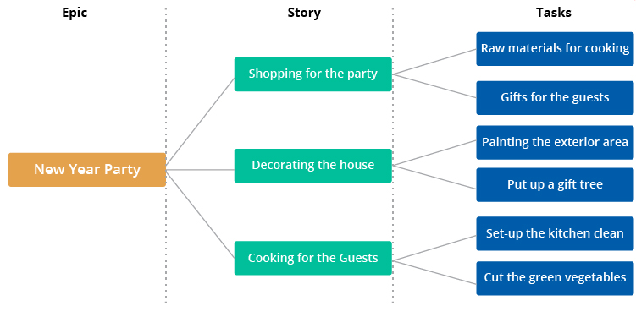
Epic, User Story and Task
Notes:
İşte bir örnek;
parti vereceğim.
Bu destansı, bu konuyu hazırlamak için küçük parçalara ayırabilirim.
Bu örnekte 3 hikaye var.
Birincisi;
Bir parti sahibi olarak, partiye hazır olmak için alışverişe gitmeliyim.
Ve ilk kullanıcı hikayesi için görevler;
Yemek pişirmek için hammadde alacağım ve misafirlere hediye alacağım.
İkinci;
Parti sahibi olarak evi dekore etmeliyim görevler şunlardır:
ve üçüncüsü:
Bir parti sahibi olarak yemek hazırlamalı ve yemek pişirmeliyim. Görevler şunlardır:
Here is a sample ;
I will give a party. This is epic, I can broke down this issue into small pieces to prepare it.
There are 3 stories in this example.
First one;
As a party owner, I should go to shopping to be ready for the party.
And the tasks for the first user story are; I will buy raw materials for cooking and I will buy gift for the guests.
Second one;
As a party owner I should decorate the house tasks are :
and the third one:
As a party owner I should prepare meals and make the cooking
The tasks are:

Slide 41
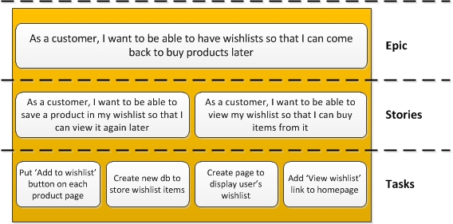
Epic, User Story and Task
Ecommerce website
Customer wants a wishlist section
Notes:
Here is a sample ;
(from slide)

Slide 42

Estimation
T-Shirt Sizing
1, 2, 3, 5, 8, 13, 21
Story Points
Notes:
Proje yönetimi söz konusu olduğunda, büyük soru her zaman “Bu ne kadar sürecek?”dir.
Doğru teslimat tahmini yapmak, müşteri memnuniyeti için en iyi yoldur.
Scrum'da, tahmin, kullanıcı hikayeleri ile ilgilidir.
Ve göreceli bir puanlamadır.
Tahmin etmek kolay değil aslında..
Yazılımcılar için işin en zor yanlarından biri.
Herkesi (geliştiriciler, tasarımcılar, testçiler, dağıtımcılar... herkes) takıma dahil etmek çok önemlidir.
Her ekip üyesi ürüne farklı bir bakış açısı getiriyor
Hikaye noktası, ekibin her bir kullanıcı hikayesinin boyutuna odaklanmasını sağlar.
Planlamanın amacı, hikayelerin kesin tamamlanma tarihlerini tahmin etmektir.
Ekip, ne kadar büyük olduğuna bağlı olarak her hikayeye bir puan değeri atar.
Takımların tahminde bulunmalarının bir yolu, hikayeleri tişört bedenlerine bölmek ve her bedene bir puan değeri atamak.
Örneğin, ekstra küçük özellikler için 1 puan, küçük özellikler için 2 puan ve orta özellikler için 3 puan, büyük özellikler için 4 puan ve ekstra büyük özellikler için 5 puan kullanmaya karar verebilirler.
Bir ölçeğe karar verdikten sonra, her hikayenin hangi kategoriye girdiğine karar vermelidirler.
Bazı takımlar, daha büyük özellikler için daha gerçekçi olduğunu düşündükleri için hikaye noktası için Fibonacci dizisini (1, 2, 3, 5, 8, 13, 21 ...) kullanır.
When it comes to project management, the big question is always “How long will this take?”.
making accurate delivery forecast is the best way for customer satisfaction.
In scrum, The estimation is about the user strories. And it is a relative scoring.
Estimation is not easy actually.. For software developers, it's among the most difficult aspects of the job.
Involving everyone (developers, designers, testers, deployers... everyone) on the team is key.
Each team member brings a different perspective on the product
The story point makes the team to focus on the size for each user story.
The purpose of planning is to estimate the exact completion dates of the stories.
The team assigns a point value to each story depending on how big it is.
One way teams can estimate is to split stories into T-shirt sizes and assign a point value to each size.
For example, they may decide to use
1 point for extra small features,
2 points for small features and
3 points for medium features,
4 points for large and
5 points for extra large features.
After deciding on a scale, they must decide which category each story fits into.
Some teams use the Fibonacci sequence (1, 2, 3, 5, 8, 13, 21 ...) for story point because they think it's more realistic for larger features.

Slide 43
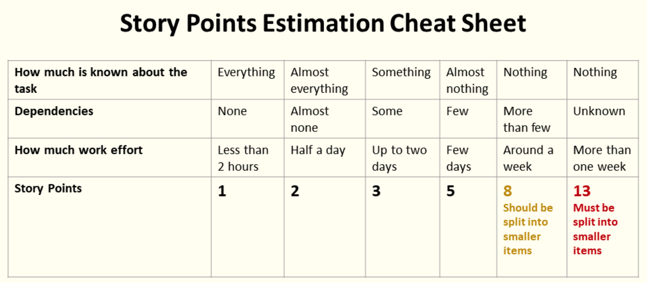
Estimation
Notes:
Bu slaytta örnek bir hikaye noktası tahmini hile sayfası var
Örneğin, ekibiniz dağıtım için her zaman flask çerçevesini kullanır, ancak bu sefer Django çerçevesine ihtiyaç duyar.
Yeterli tecrübeniz yok ve bağımlılıkları bilmiyorsunuz, bu yüzden 8 veya 13 puan verebilirsiniz.
Dependencies başka taskla bağı varmı
In this slide there is a sample story point estimation cheat sheet
For example your team always uses flask framework for deployment but this time it needs django framework.
You don’t have enough experience and you don’t know dependencies so you can give it to 8 or maybe 13 points.

Slide 44
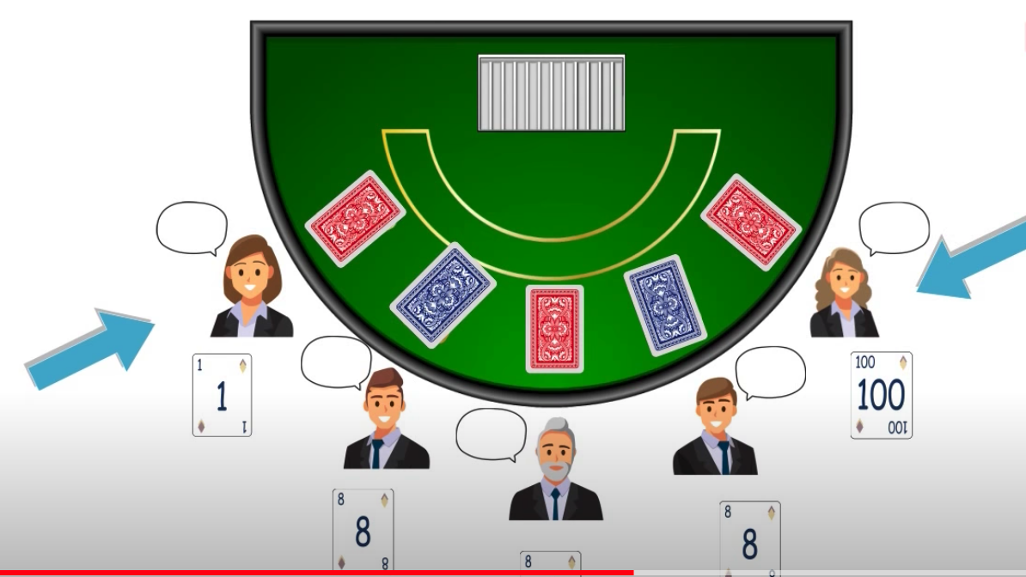
Estimation
Planning Poker
Notes:
Tahmin için birkaç oyun var.
Planlama pokeri, scrum ekipleri tarafından kullanılan en yaygın yöntemdir
Poker planlama,"scrum poker" ve "pointing poker" olarak da bilinir,
Bu, geliştirme ekiplerinin kullandığı oyunlaştırılmış bir tekniktir.
proje yönetimi görevlerinin çabasını tahmin edin.
Bu tahminler, tüm grubun girdilerine ve fikir birliğine dayanmaktadır.
Poker planlamak, diğer yöntemlerden daha ilgi çekici ve doğrudur.
Scrum ekibi, P.O. ile bir araya gelir.
ürün biriktirme listesindeki her kullanıcı hikayesi ve görevi tek tek tartışılır ve herkes bir puan verir ve tahminde bulunur.
There are several gamings for estimation.
Planning poker is the most common method used by scrum teams
Planning poker,
also known as “scrum poker” and “pointing poker”,
This is a gamified technique that development teams use to
guess the effort of project management tasks.
These estimations are based on the entire group's input and consensus,
Planning poker is more engaging and accurate than other methods.
Scrum team comes together with P.O.
each user story and task in product backlog is discussed one by one
and everybody gives a point and makes the estimation.

Slide 45
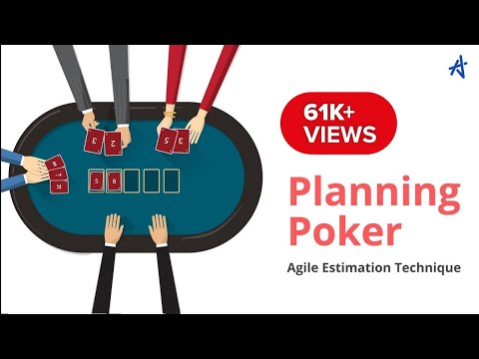
Estimation
Planning Poker
Notes:
let’s watch how planning poker game is played.

Slide 46
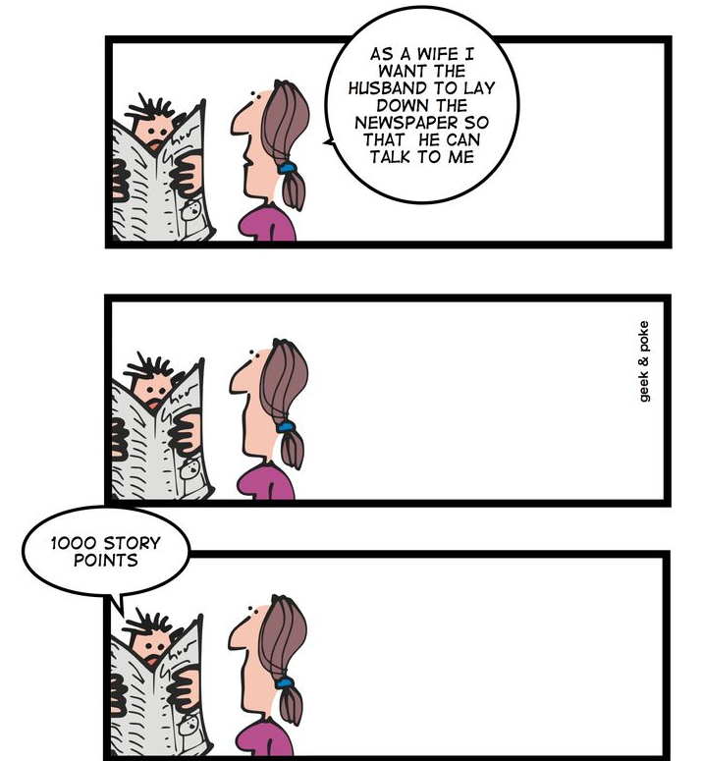

Which one is NOT relative estimation of story?
Notes:
🍐 This is a Pear Deck Multiple Choice Slide. Your current options are: A: Minutes and Hours, B: T-shirt Sizes, C: Story Points,
🍐 To edit the type of question or choices, go back to the "Ask Students a Question" in the Pear Deck sidebar.
A: Dakika ve Saat, B: Tişört Bedenleri, C: Hikaye Puanları,
Hangisi hikayenin göreli tahmini DEĞİLDİR?
Kullanıcı öykülerini boyutlandırmayla ilgili ilk kural,
hiçbir zaman (doğrudan veya dolaylı olarak) öyküleri herhangi bir zaman biriminde boyutlandırmaktır.
İkinci kural, her zaman tshirt bedenleri, küçük-orta büyük veya fabionacchi sayıları gibi hikaye noktalarını kullanma
Which one is NOT relative estimation of story?
The first rule about sizing user stories is, never ever (directly or indirectly) size stories in any unit of time.
The second rule is to always use relative sizing like tshirt sizes, small-medium large or
using story points like fabionacchi numbers

Slide 47
Scrum Artifacts

Slide 48
Scrum Practices
Notes:
and lastly there are 3 documnets ,
Today We will discuss only roles
and in next week we will talk about ceremonies and artifacts

Slide 49
Main Scrum Artifacts
3
1
2
Notes:
Artefakt terimi genellikle antik çağlardan kalma arkeolojik kalıntılarla ilişkilendirilir.
Scrum da eserler terimi önemli belgelere atıfta bulunur.
Çevik scrum yapıları, bir scrum ekibinin ve paydaşların ürünü detaylandırmak için kullandığı bilgilerdir.
geliştirilmekte, üretmek için eylemler ve proje sırasında gerçekleştirilen eylemler.
Ana çevik saldırı artefaktları, ürün biriktirme listesi, sprint biriktirme listesi ve artışlardır.
Artefakt terimi genellikle antik çağlardan kalma arkeolojik kalıntılarla ilişkilendirilir.
Ana çevik saldırı artefaktları, ürün biriktirme listesi, sprint biriktirme listesi ve ürün artışlarıdır.
Yine de yazılım geliştirmede yapaylık terimi, bir ürünün geliştirilmesi sırasında ihtiyaç duyulan temel bilgileri ifade eder.
The term artifact is often associated with archaeological ruins from ancient times.
Yet in scrum, the term artifacts refers to key documents.
Yet in software development, the term artifact refers to key information needed during the development of a product.
Agile scrum artifacts are information that a scrum team and stakeholders use to detail the product
being developed,
actions to produce it, and
the actions performed during the project.
The main agile scrum artifacts are product backlog, sprint backlog, and increments.
The term artifact is often associated with archaeological ruins from ancient times.
The main agile scrum artifacts are prod uct backlog, sprint backlog, and product increments.
Yet in software development, the term artifact refers to key information needed during the development of a product.

Slide 50
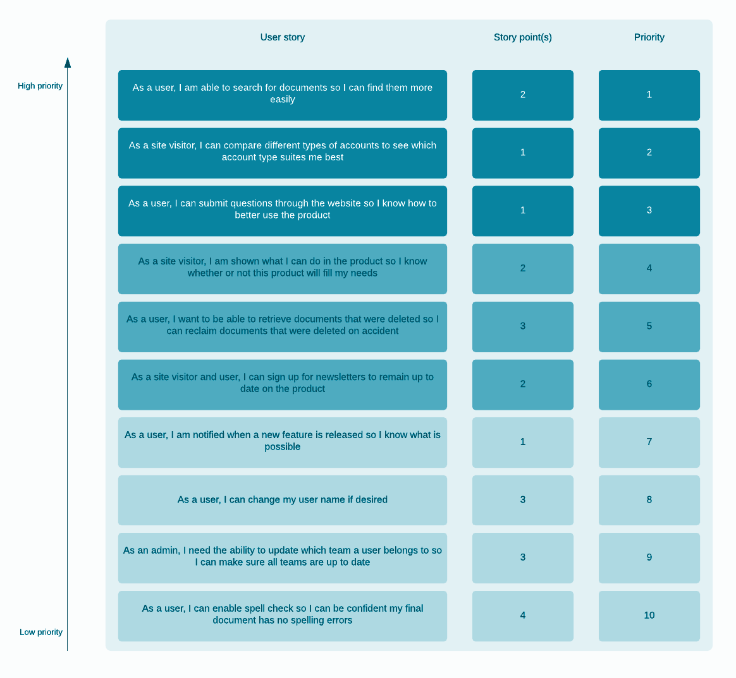
Product Backlog
Ordered list of everything
List of prioritized items
Product Owner is responsible
Dynamic
Should be refined regularly
Notes:
Ürün biriktirme listesi, bir ürün oluşturmak için gereken
Kullanıcı hikayeleri/yeni özellikler, geliştirmeler, hata düzeltmeleri, görevler veya iş gereksinimlerinin bir listesidir.
Müşteri desteği, pazar talepleri ve genel iş analizi gibi girdi kaynaklarından derlenir.
Ürün biriktirme listesi, yeni bilgiler mevcut olduğunda talep üzerine güncellendiği için "canlı" bir yapıdır.
Ürün Sahibi, Ürün İş Listesinin içeriğinden, kullanılabilirliğinden ve sıralamasından sorumludur.
Ürün İş Listesi kalemlerinin bir açıklaması, sırası, (boyutu) tahmini ve değeri vardır.
Lets see a product backlog template:
https://docs.google.com/spreadsheets/d/1WOgm5FsGT3k9NaaONSVUvljdm1CkYaGO/edit#gid=84021617
The product backlog is a list of User stories/new features, enhancements, bug fixes, tasks, or work requirements needed to build a product.
It’s compiled from input sources like customer support, market demands, and general business analysis.
The product backlog is a “live” artifact in that it is updated on-demand as new information is available.
The Product Owner is responsible for the content, availability and ranking of the Product Backlog.
Product Backlog items have a description, order, (size) estimate and value.

Slide 51
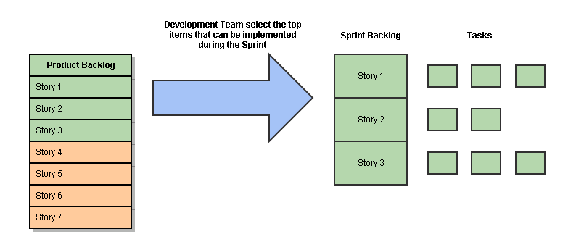
Sprint Backlog
The set of Product Backlog items selected for the Sprint
A plan for delivering the product Increment and realizing Sprint Goal
Highly visible, real-time picture of the work
Notes:
Sprint için seçilen Ürün İş Listesi kalemleri seti
Ürün Parçasını teslim etmek ve Sprint Hedefini gerçekleştirmek için bir plan
İşin son derece görünür, gerçek zamanlı resmi
Sprint İş Listesi, bir sonraki sprint için bir planlamadır.
product backlog kalemlerini içerir
Sprint için seçilen, Sprint İş Listesi, Geliştirme Takımının Sprint Hedefine ulaşmak için yaptığı tüm çalışmaları içerir.
Sprint sırasında Sprint İş Listesini sadece Geliştirme Takımı değiştirebilir.
Sprint İş Listesi, Geliştirme Takımının Sprint sırasında tamamlamayı planladığı işin gerçek zamanlı bir resmidir.
ve münhasıran Geliştirme Ekibine aittir.
Geliştirme Takımı, Sprint Hedefine ulaşmaya ne kadar yakın olduğunu görmek için en azından her Günlük Scrum'da kalan toplam işi takip eder.
The Sprint Backlog is a planning for the next sprint.
It includes the Product Backlog items selected for the Sprint,
The Sprint Backlog includes all the work the Development Team to achieve the Sprint Goal.
Only the Development Team can change the Sprint Backlog during the Sprint.
The Sprint Backlog is a real-time picture of the work that the Development Team plans to accomplish during the Sprint,
and it belongs exclusively to the Development Team.
The Development Team tracks the total remaining work, at least in each Daily Scrum, to see how close it is to achieving the Sprint Goal.

Slide 52
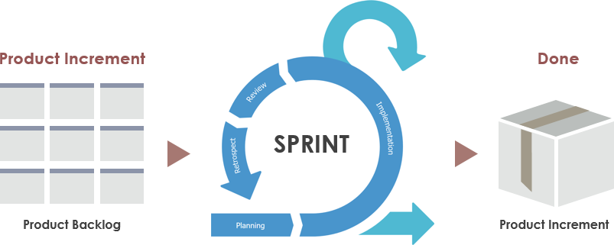
Product Increment
The sum of all the Product Backlog items completed during a Sprint and the value of the increments of all previous Sprints.
At the end of a Sprint, the new Increment must be “Done”.
The increment must be in useable condition regardless of whether the Product Owner decides to release it.
Notes:
Bir Sprint sırasında tamamlanan tüm Ürün İş Listesi kalemlerinin toplamı ve önceki tüm Sprint'lerin artışlarının değeri.
Bir Sprint'in sonunda, yeni Ürün Parçası "Bitti" olmalıdır.
Ürün Sahibinin onu serbest bırakmaya karar verip vermediğine bakılmaksızın, ürün parçası kullanılabilir durumda olmalıdır.
Product inctement, bir Sprint sırasında tamamlanan product backlog kalemlerinin ve geçmiş tüm Sprintlerin Ürün Parçalarının değerlerinin toplamıdır.
Sprint'in sonunda, yeni Ürün Parçası "Bitti" olmalıdır, yani mevcut olmalı ve Scrum Takımının "Bitti" tanımını karşılamalıdır.
Artış, vizyona veya hedefe doğru bir adımdır.
Ürün Sahibinin piyasaya sürmeye karar verip vermediği - kullanılabilir durumda olmalıdır.
Bu terimi anlamak için basit bir gerçek hayattan örnek alalım. Diyelim ki evinizi dekore etmek istiyorsunuz. Evinizin fayanslarını ve boyasını değiştirmek istiyorsunuz. Dekoratör bir odayı bir haftada, diğerini bir haftada, ardından mutfağı ve son olarak da oturma odasını bitirebilirdi. Haftanın sonunda bir oda bittiğinde sonucu görebilirsiniz. İlk hafta artışı bir oda ve ikinci hafta artışı küçük oda ve mutfaktır. Her hafta ürünün artan değerini alabilirsiniz. Ve sonunda, bütün ev artımdır Sprint'in sonunda yeni bir Ürün Parçası "Bitti" olmalıdır,
Increment is the sum of the values ​​of the Product Backlog items completed during a Sprint and the Product Parts of all past Sprints.
At the end of the Sprint, the new Increment must be "Done", meaning it must be available and meet the Scrum Team's definition of "Done".
The Increment is a step towards the vision or goal.
Whether the Product Owner decides to release - it must be in a usable state.
Let us take a simple real-life example to understand this term.
Let us say you want to decorate your house
You want to change the tiles and the painting of your house.
Decorator could complete one room in one week then another in one week, then the kitchen and finally the living room.
When one room finishes at the end of the week you can see the result.
First week increment is one room and second week increment is small room and kitchen
Every week you could get incremental value of the product.
And at the end, the whole house is the increment
At the end of the Sprint, a new Increment must be "Done",

Slide 53
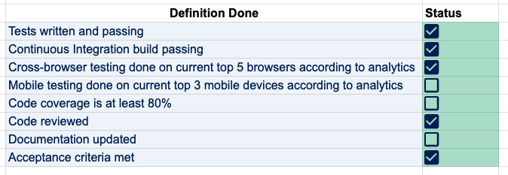
Product Increment
Notes:
İş, Bitti Tanımını karşılamadığı sürece Artım olarak kabul edilemez.
Bitti tanımı, ürün için kalite ölçütleridir.
Kısaca yapılan tanım, kalite önlemleri için kontrol listesidir.
örneğin:
Bir Kullanıcı Hikayesi için:
Birim testleri geçti
Kod incelendi
Kabul kriterleri karşılandı
Fonksiyonel testler geçti
İşlevsel olmayan gereksinimler karşılandı
Bunların hepsi tamamsa bitti diyebiliriz.
bu bir kontrol listesi gibidir
Work cannot be considered as Increment unless it meets the Definition of Done.
Definition of Done is the the quality measures for the product.
Shortly definition done is checklist for quality measures
for example:
For a User Story:
Unit tests passed
Code reviewed
Acceptance criteria met
Functional tests passed
Non-Functional requirements met
İf all of those is ok we can say it is done.
it is like a checklist

Slide 54

Who prioritizes the product backlog items?
Notes:
🍐 This is a Pear Deck Multiple Choice Slide. Your current options are: A: Product Owner, B: Development Team, C: Analyst, D: Stakeholder,
🍐 To edit the type of question or choices, go back to the "Ask Students a Question" in the Pear Deck sidebar.
Ürün biriktirme listesi öğelerine kim öncelik verir?
Gerçek Scrum'da Ürün Sahibi, ürün biriktirme listesine öncelik veren kişidir.
Ancak buna Geliştirme Ekibi karar verir.
yaklaşan Sprint'e kaç tane öncelikli hikaye sığdırabileceği.
Who prioritizes the product backlog items?
In real Scrum, the Product Owner is the one that prioritizes the product backlog.
However, it is the Development Team that decides
how many of the prioritized stories it can fit in the upcoming Sprint.

Slide 55
Scrum Ceremonies

Slide 56
Scrum Practices
Notes:
there are 5 ceremonies
those are meetings

Slide 57
Scrum Meetings
Sprint Planning
Determine what work will be completed in the upcoming sprint based on the backlog.
Daily Standup
A 15-minute meeting for team to share what they did yesterday, what they’ll do today, and blockers.
Sprint Review
Share work completed in
the sprint and get
feedback from
stakeholders.
Retrospective
Reflect on what did/
did not go well in the previous sprint and identify improvements.
Notes:
Sprint planlamada product backlogne göre bir sonraki sprintte hangilerinin tamamlanacağı belirlenir.
Daily Standup toplantısı, her gün, genellikle belirli bir saatte yapılan kısa, zaman sınırı olan bir ekip durum kontrolüdür.
Scrum çerçevesi, günlük stand-up'ı "Günlük Scrum" olarak adlandırır.
Sprint Review , Sprint'te tamamlanan işlerin tartışılması ve paydaşlardan geri bildirim alınması.
Retrospektif, Önceki sprintte nelerin iyi gittiğini/nelerin gitmediğini düşünün ve iyileştirmeleri belirleyin.
ayrıca bir tımar toplantısı var; Biriktirme listesi düzeltme veya hikaye zamanı olarak da adlandırılan birikmiş iş yığını düzenleme. Bakım (veya iyileştirme), ürün biriktirme listesi öğelerinin tartışıldığı ve Scrum ekibinin bir toplantısıdır. bir sonraki sprint planlaması hazırlanır.
Sprint planlaması için bir hazırlık gibidir. çok yaygın değil.
In sprint planning, Based on the Product Backlog, it is determined which ones will be completed in the following sprint.
sprint planning, is the planning of the next sprint.
it is determined which user stories, which tasks will be completed in the following sprint.
A daily stand-up meeting is a short, time-boxed team status check,
It is held every day, at same time
And scrum says it should be done standing up,
really standing -up
The name comes from here.
the daily stand-up meeting also can be named as ‘Daily Scrum’meeting
A daily stand-up meeting is a short, time-boxed team status check, held every day, usually at a set time.
The Scrum framework calls the daily stand-up a ‘Daily Scrum’.
In Sprint Review,
the work completed in Sprint is discussed to get feedbacks from all people involved in the project.
and get feedback from stakeholders
Retrospective, Think about what went well / did not in the previous sprint and identify improvements.
Retrospective is a in team meeting. it is about what went well or not in the previous sprint and identify improvements.
there is also a grooming meeting;
Backlog grooming, also referred to as backlog refinement or story time.
Grooming (or refinement) is a meeting of the Scrum team in which the product backlog items are discussed
It is like a preparation for sprint planning.
not so common.
the next sprint planning is prepared.
there is also a grooming meeting not showed in the slide;
Grooming (or refinement) is a meeting of the Scrum team

Slide 58
Sprint Planning
Notes:
So lets see where we are on Scrum:
Sprint planning meeting

Slide 59
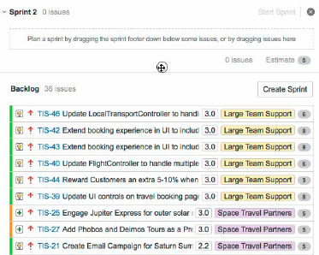
Sprint Planning
Determine what work will be completed in the upcoming sprint based on the backlog.
Ensure all user stories in the backlog are ready for development.
Assign points to user stories to indicate the level of effort.
Agree on what work will be done and by whom.
Notes:
Tek tek görelim; Sprint'te yapılacak işler Sprint Planlama'da planlanır.
Bu plan, tüm Scrum Takımının ortak çalışmasıyla oluşturulur.
Sprint Planning, bir aylık Sprint için maksimum sekiz saate kadar zaman kutuludur.
Daha kısa Sprintler için etkinlik genellikle daha kısadır.
Scrum Master, etkinliğin gerçekleşmesini ve katılımcıların amacını anlamasını sağlar.
Scrum Master, Scrum Takımına onu zaman çerçevesi içinde tutmayı öğretir.
Sprint Planning aşağıdakilere yanıt verir:•
Birinci Konu: Yaklaşan Sprint'ten kaynaklanan Ürün Parçasında neler teslim edilebilir? Bu Sprint'te neler yapılabilir?•
İkinci Konu: Ürün Parçasını teslim etmek için gereken iş nasıl başarılacak? Seçilen iş nasıl yapılacak?
Sprint Planlamanın sonunda Geliştirme Takımı, Ürün Sahibine ve Scrum Master'a Sprint Hedefini gerçekleştirmek ve beklenen Ürün Parçasını yaratmak için kendi kendini organize eden bir takım olarak nasıl çalışmayı planladığını açıklayabilmelidir.
Lets see one by one;
The work to be performed in the Sprint is planned at the Sprint Planning. This plan is created by the collaborative work of the entire Scrum Team.
Sprint Planning is time-boxed to a maximum of eight hours for a one-month Sprint. For shorter Sprints, the event is usually shorter. The Scrum Master ensures that the event takes place and that attendants understand its purpose. The Scrum Master teaches the Scrum Team to keep it within the time-box.
Sprint Planning answers the following:
• Topic One: What can be delivered in the Increment resulting from the upcoming Sprint? What can be done this Sprint?
• Topic Two: How will the work needed to deliver the Increment be achieved? How will the chosen work get done?
By the end of the Sprint Planning, the Development Team should be able to explain to the Product Owner and Scrum Master how it intends to work as a self-organizing team to accomplish the Sprint Goal and create the anticipated Increment.

Slide 60
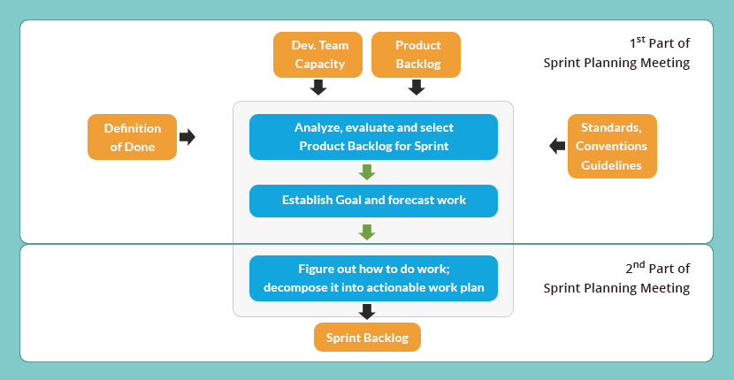
Sprint Planning
Determine what work will be completed in the upcoming sprint based on the backlog.
Notes:
PO, Scrum master ve geliştirme ekibi dahil tüm ekipler bu toplantıya katılır.
Ürün sahibi, mevcut ürün biriktirme listesini sunar ve teorik olarak ekip üyelerinin sprint biriktirme listesi sorunlarına karar vermesi gereken ekipten gelen soruları yanıtlar.
Gerçekte ve Genel olarak, PO, sprint planlama oturumları sırasında ürün biriktirme listesinden hangi kullanıcı hikayelerinin seçilmesi gerektiğine karar verir.
Peki sonunda Sprint Planlama Toplantısının çıktısı nedir?
Sprint İş Listesi
All team including PO, Scrum master and development team attend to this meeting
The product owner presents the current product backlog and answers any questions from the team in theory team members should decide the sprint backlog issues.
In reality and Generally, the PO decides which user stories should be selected from the product backlog during the sprint planning sessions.
So at the end what is the output of Sprint Planning Meeting?
Sprint Backlog

Slide 61
Daily Standup
Notes:
Here comes the Daily stand up meeting

Slide 62





Daily Standup
A 15-minute meeting for team to share what they did yesterday, what they’ll do today, and blockers.
15 minutes max: Additional conversations can happen after standup.
What did I do yesterday?
What will I do today?
What blockers do I have?
Happen on a daily basis during a sprint.
Everyone answers three questions.
Notes:
****Düzenle
Bazı Geliştirme Takımları soruları kullanacak, bazıları ise daha fazla tartışmaya dayalı olacaktır.
İşte nelerin kullanılabileceğine dair bir örnek:
•
Dün Geliştirme Takımının Sprint Hedefine ulaşmasına yardımcı olacak ne yaptım?•
Geliştirme Takımının Sprint Hedefine ulaşmasına yardımcı olmak için bugün ne yapacağım? •
Beni veya Geliştirme Takımı'nı Sprint Hedefine ulaşmaktan alıkoyan herhangi bir engel görüyor muyum?
Geliştirme Takımı veya takım üyeleri, detaylı tartışmalar için veya Sprint'in geri kalanını uyarlamak veya yeniden planlamak için genellikle Günlük Scrum'dan hemen sonra toplanır.
Scrum Master, Geliştirme Takımının toplantı yapmasını sağlar,
ancak Geliştirme Takımı Günlük Scrum'ı yürütmekten sorumludur.
Scrum Master, Geliştirme Takımına Günlük Scrum'ı 15 dakikalık zaman aralığı içinde tutmayı öğretir.
Günlük Scrum, Geliştirme Takımı için dahili bir toplantıdır.
Başkaları varsa, Scrum Master toplantıyı bozmamalarını sağlar.
Günlük Scrum'lar iletişimi iyileştirir,
diğer toplantıları ortadan kaldırır, kaldırılması için geliştirmenin önündeki engelleri belirler,
hızlı karar vermeyi vurgular ve teşvik eder ve
Geliştirme Takımının bilgi seviyesini iyileştirir.
Bu önemli bir denetleme ve uyarlama toplantısıdır.
Each member of the Development Teams answers those questions,
(from slides)
the Development Team is responsible for conducting the Daily Scrum.
The Scrum Master ensures that the Development Team has the meeting,
It is not mandatory for the scrum master to attend the meeting
The Daily Scrum is an internal meeting for the Development Team.
If others are present,for example Product owner,
the Scrum Master ensures that they do not disrupt the meeting.
Daily Stand-up meeting improves communication and collaboration between the team members
Some Development Teams will use questions, some will be more discussion based.
Here is an example of what might be used:
• What did I do yesterday that helped the Development Team meet the Sprint Goal?
• What will I do today to help the Development Team meet the Sprint Goal?
• Do I see any impediment that prevents me or the Development Team from meeting the Sprint Goal?
The Development Team or team members often meet immediately after the Daily Scrum for detailed discussions, or to adapt, or replan, the rest of the Sprint’s work.
The Scrum Master ensures that the Development Team has the meeting, but the Development Team is responsible for conducting the Daily Scrum.
The Scrum Master teaches the Development Team to keep the Daily Scrum within the 15-minute time-box.
The Daily Scrum is an internal meeting for the Development Team.
If others are present, the Scrum Master ensures that they do not disrupt the meeting.
Daily Scrums improve communications, eliminate other meetings, identify impediments to development for removal, highlight and promote quick decision-making, and improve the Development Team’s level of knowledge. This is a key inspect and adapt meeting.
The Daily Scrum is a 15-minute time-boxed event for the Development Team.
The Daily Scrum is held every day of the Sprint.
At it, the Development Team plans work for the next 24 hours.
This optimizes team collaboration and performance by inspecting the work since the last Daily Scrum and forecasting upcoming Sprint work.
The Daily Scrum is held at the same time and place each day to reduce complexity.
The Development Team uses the Daily Scrum to inspect progress toward the Sprint Goal and to inspect how progress is trending toward completing the work in the Sprint Backlog.
The Daily Scrum optimizes the probability that the Development Team will meet the Sprint Goal. Every day, the Development Team should understand how it intends to work together as a self-organizing team to accomplish the Sprint Goal and create the anticipated Increment by the end of the Sprint.
The structure of the meeting is set by the Development Team and can be conducted in different ways if it focuses on progress toward the Sprint Goal. ,
Lets see a template for scrum meeting:
https://docs.google.com/spreadsheets/d/1mBiXVmll-7Jdbjav9ed5K84Gq9xNxaym/edit#gid=1510226789

Slide 63
Who should necessarily attend the Daily Standup meeting?
Notes:
🍐 This is a Pear Deck Multiple Choice Slide. Your current options are: A: Development Team, B: Scrum Master, C: Development Team and Product Owner,
🍐 To edit the type of question or choices, go back to the "Ask Students a Question" in the Pear Deck sidebar.
Daily Standup toplantısına mutlaka kimler katılmalı?
Geliştirme Ekibi mutlaka her gün Günlük Standup toplantısına katılmak zorundadır.
Toplantıya katılmak isteyen herkes davetlidir ancak katılması zorunlu değildir.
Geliştirme Ekibi dışında toplantıya katılanların güncelleme yapmasına veya katılmasına izin verilmez.
Who should necessarily attend the Daily Standup meeting?
The Development Team is necessarily required to attend the Daily Standup meeting every day.
Anyone else who wishes to attend the meeting is very much welcome but it is not mandatory to attend it.
Other than the Development Team, whoever is attending the meeting is not allowed to give updates or participate

Slide 64
Sprint Review
Notes:
Now we will discuss Sprint Review Meeting

Slide 65

Sprint Review
Share work completed in the sprint and get
feedback from stakeholders.
Team members share the work that they completed in the sprint.
Stakeholders share feedback that’s incorporated into future sprints.
Celebrate progress and achievements.
Notes:
***
Sprint Değerlendirmesi Sırasında;
• Ürün Sahibi, hangi product backlog kalemlerinin “Bitti” ve hangilerinin “Bitti” olmadığını açıklar;
• Geliştirme Takımı,
Sprint sırasında nelerin iyi gittiğini, hangi problemlerle karşılaştığını ve bu problemlerin nasıl çözüldüğünü tartışır;
• Geliştirme Takımı, sprintte “Bitti” olan işi gösterir ve Ürün Parçası ile ilgili soruları yanıtlar;•
Tüm grup bir sonraki adımda ne yapılacağı konusunda işbirliği yapar,
böylece Sprint İncelemesi sonraki Sprint Planlamasına değerli girdi sağlar;
•Pazar yerinin veya ürünün potansiyel kullanımının, bundan sonra yapılacak en değerli şeyin ne olduğunu nasıl değiştirmiş olabileceğinin gözden geçirilmesi; ve,
• Ürünün işlevselliği veya yeteneğinin bir sonraki beklenen sürümleri için zaman çizelgesinin, bütçenin, potansiyel yeteneklerin ve pazarın gözden geçirilmesi.
Sprint İncelemesinin sonucu, bir sonraki Sprint için olası product backlog kalemlerini tanımlayan revize edilmiş bir product backlogdir.
product backlog, yeni fırsatları karşılamak için genel olarak da ayarlanabilir.
Ürün Parçasını incelemek ve gerekirse product backlog ni uyarlamak için Sprint'in sonunda bir Sprint İncelemesi yapılır.•
Katılımcılar, Ürün Sahibi tarafından davet edilen Scrum Takımı ve kilit paydaşları içerir;
Sprint İncelemesi sırasında, Scrum Takımı ve paydaşlar Sprint'te yapılanlar hakkında işbirliği yapar.
Buna ve Sprint sırasında product backlognde yapılan değişikliklere dayanarak, katılımcılar değeri optimize etmek için yapılabilecek sonraki şeyler üzerinde işbirliği yaparlar.
Bu resmi olmayan bir toplantı, durum toplantısı değil.
Bu, bir aylık Sprintler için en fazla dört saatlik bir toplantıdır.
Daha kısa Sprintler için etkinlik genellikle daha kısadır.
Scrum Master, etkinliğin gerçekleşmesini ve katılımcıların amacını anlamasını sağlar.
During the Sprint Review ;
• The Product Owner explains what Product Backlog items have been “Done” and what has not been “Done”;
• The Development Team discusses what went well during the Sprint, what problems it ran into, and how those problems were solved;
• The Development Team demonstrates the work that it has “Done” in the sprint and answers questions about the Increment;
• The entire group collaborates on what to do next, so that the Sprint Review provides valuable input to subsequent Sprint Planning;
• Review of how the marketplace or potential use of the product might have changed what is the most valuable thing to do next; and,
• Review of the timeline, budget, potential capabilities, and marketplace for the next anticipated releases of functionality or capability of the product.
The result of the Sprint Review is a revised Product Backlog that defines the probable Product Backlog items for the next Sprint. The Product Backlog may also be adjusted overall to meet new opportunities.
A Sprint Review is held at the end of the Sprint to inspect the Increment and adapt the Product Backlog if needed.
• Attendees include the Scrum Team and key stakeholders invited by the Product Owner;
During the Sprint Review, the Scrum Team and stakeholders collaborate about what was done in the Sprint.
Based on that and any changes to the Product Backlog during the Sprint, attendees collaborate on the next things that could be done to optimize value.
This is an informal meeting, not a status meeting,
This is at most a four-hour meeting for one-month Sprints. For shorter Sprints, the event is usually shorter.
The Scrum Master ensures that the event takes place and that attendees understand its purpose.

Slide 66
Sprint Retrospective
Notes:
Grooming backlog owner a ait
What is next?
Sprint Retrospective Meeting

Slide 67


Sprint Retrospective
Reflect on what did/did not go well in the previous sprint and identify improvements.
Opportunity for the Scrum Team to inspect itself.
What went well?
What didn’t go well?
What can we do differently?
Learnings are incorporated into future sprints.
Make it more effective and enjoyable for the next Sprint.
Notes:
Sprint Retrospektifi,
Scrum Takımının kendisini incelemesi ve bir sonraki Sprint sırasında uygulanacak iyileştirmeler için bir plan oluşturması için bir fırsattır.
Sprint Retrospektifi,
Sprint İncelemesinden sonra ve bir sonraki Sprint Planlamasından önce gerçekleşir.
Bu, bir aylık Sprintler için en fazla üç saatlik bir toplantıdır.
Daha kısa Sprintler için etkinlik genellikle daha kısadır.
Scrum Master, etkinliğin gerçekleşmesini ve katılımcıların amacını anlamasını sağlar.
Scrum Master, toplantının olumlu ve üretken olmasını sağlar.
Scrum Master, herkese bunu zaman çerçevesi içinde tutmayı öğretir.
Scrum Master, Scrum süreciyle ilgili sorumluluktan toplantıya akran ekip üyesi olarak katılır.
The Sprint Retrospective is an opportunity for the Scrum Team
to inspect itself and create a plan for improvements to be enacted during the next Sprint.
The Sprint Retrospective occurs after the Sprint Review and prior to the next Sprint Planning.
This is at most a three-hour meeting for one-month Sprints. For shorter Sprints, the event is usually shorter. T
he Scrum Master ensures that the event takes place and that attendants understand its purpose.
The Scrum Master ensures that the meeting is positive and productive.
The Scrum Master teaches all to keep it within the time-box.
The Scrum Master participates as a peer team member in the meeting from the accountability over the Scrum process.
Sprint Retrospektifinin amacı:• İnsanlar, ilişkiler, süreç ve araçlar açısından son Sprint'in nasıl gittiğini inceleyin;• İyi giden ana maddeleri ve olası iyileştirmeleri belirleyin ve sıralayın; ve,• Scrum Takımının işini yapma biçiminde iyileştirmeleri uygulamak için bir plan oluşturun.Scrum Master, Scrum Takımını bir sonraki Sprint için daha etkili ve eğlenceli hale getirmek için Scrum süreç çerçevesi içinde geliştirme sürecini ve uygulamalarını iyileştirmeye teşvik eder.Her Sprint Retrospektifinde, Scrum Takımı, uygunsa ve ürün veya organizasyon standartlarıyla çelişmiyorsa, iş süreçlerini iyileştirerek veya "Bitti" tanımını uyarlayarak ürün kalitesini artırmanın yollarını planlar.Sprint Retrospektifinin sonunda, Scrum Takımı bir sonraki Sprint'te uygulayacağı iyileştirmeleri belirlemiş olmalıdır. Bu iyileştirmeleri bir sonraki Sprint'te uygulamak, Scrum Takımının kendisinin denetimine uyarlamadır. İyileştirmeler herhangi bir zamanda uygulanabilse de, Sprint Retrospektifi, denetim ve uyarlamaya odaklanmak için resmi bir fırsat sağlar.
The purpose of the Sprint Retrospective is to:
• Inspect how the last Sprint went with regards to people, relationships, process, and tools;
• Identify and order the major items that went well and potential improvements; and,
• Create a plan for implementing improvements to the way the Scrum Team does its work.
The Scrum Master encourages the Scrum Team to improve, within the Scrum process framework, its development process and practices to make it more effective and enjoyable for the next Sprint.
During each Sprint Retrospective, the Scrum Team plans ways to increase product quality by improving work processes or adapting the definition of “Done”, if appropriate and not in conflict with product or organizational standards.
By the end of the Sprint Retrospective, the Scrum Team should have identified improvements that it will implement in the next Sprint.
Implementing these improvements in the next Sprint is the adaptation to the inspection of the Scrum Team itself. Although improvements may be implemented at any time, the Sprint Retrospective provides a formal opportunity to focus on inspection and adaptation.

Slide 68
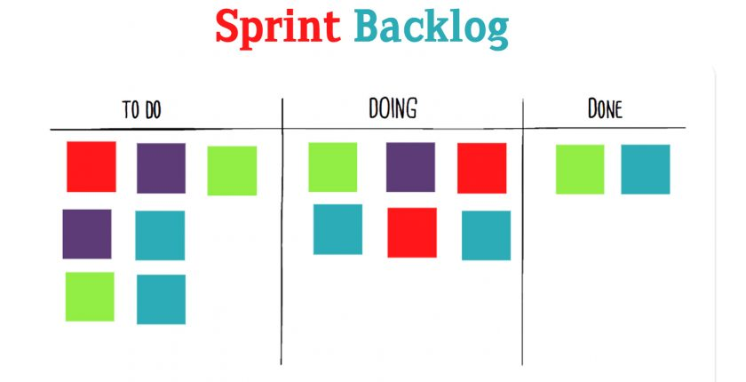
What happens when all the Sprint Items cannot be completed?
Notes:
🍐 This is a Pear Deck Multiple Choice Slide. Your current options are: A: The Sprint should be extended, B: The Sprint ends with the done items, C: The Sprint should be canceled,
🍐 To edit the type of question or choices, go back to the "Ask Students a Question" in the Pear Deck sidebar.
Tüm Sprint Öğeleri tamamlanamadığında ne olur?
Takımın tüm Sprint İş Listesi kalemlerini tamamlayamadığı bir durumda hiçbir şey olmaz.
Sprint, belirtilen tarihte tamamlanan öğelerle sona erer.
Geliştirme Takımı, Sprint İnceleme toplantısında tamamlanan öğeleri gösterir Tamamlanmayan kalemler product backlog a geri taşınır ve oradan tekrar önceliklendirilir.
What happens when all the Sprint Items cannot be completed?
In a case where the team is unable to complete all the Sprint Backlog items, nothing happens.
The Sprint ends on the stipulated date with the completed items.
The Development Team demonstrates the completed items in the Sprint Review meeting
The uncompleted items are moved back to the Product Backlog and are again prioritized from there.

Slide 69
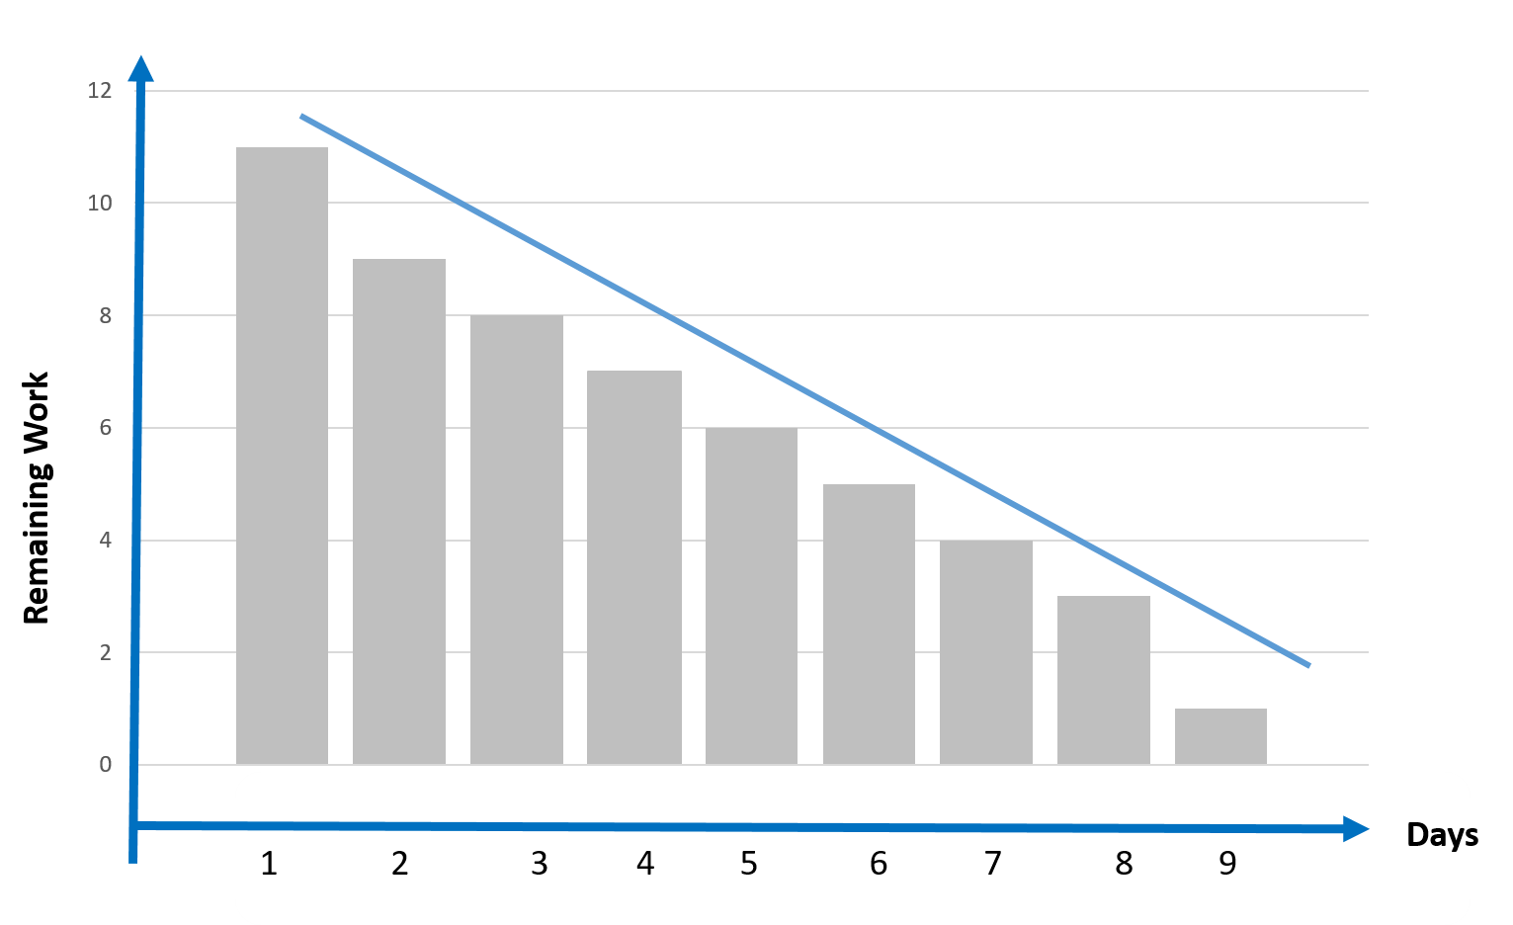
Burndown Chart
Graphical demonstration of remaining work versus time.
Notes:
İş bitim çizelgesi, zamana karşı yapılacak işin grafiksel bir gösterimidir. Grafikte, dikey eksen genellikle kalan işi, yatay eksen ise zamanı veya günleri temsil eder.Tüm işlerin ne zaman tamamlanacağını tahmin etmek için kullanışlıdır.Slaytta basit bir iş bitim grafiği örneği verilmiştir.
İş bitim grafiği, belirli bir sürat koşusunda veya sürümde kalan işin günlük ölçümünü sağlar. Grafiğin eğimi veya tükenme hızı, çalışılan saat sayısı ile orijinal proje tahmininin karşılaştırılmasıyla hesaplanır ve her gün için ortalama üretkenlik oranını gösterir.Scrum Kuralları: Ürün Sahibiniz, ekibin Ürün veya Sürüm iş bitim çizelgesini oluşturur ve sürdürür. Ürün tükenmişlik grafiği, product backlog Sprint-by-Sprint'te kalan iş miktarını izler. Bu iş bitim çizelgesi her Sprintte güncellenir ve Scrum Takımı ve paydaşları tarafından görülebilir.
A burndown chart is a graphical demonstration of work left to do versus time.
In the chart, the vertical axis usually represents the remaining work while the horizontal axis represents the time or days.
It is useful for forecasting when all of the work will be completed.
A simple example of a burndown chart is given in the slide
The burndown chart provides a day-by-day measure of the work that remains in a given sprint or release. The slope of the graph, or burndown velocity, is calculated by comparing the number of hours worked to the original project estimation and shows the average rate of productivity for each day
The Rules of Scrum: Your Product Owner creates and maintains the team's Product or Release burndown chart. The Product burndown chart tracks the amount of work remaining in the Product Backlog Sprint-by-Sprint. This burndown chart is updated every Sprint and is visible to the Scrum Team and its stakeholders.

Slide 70
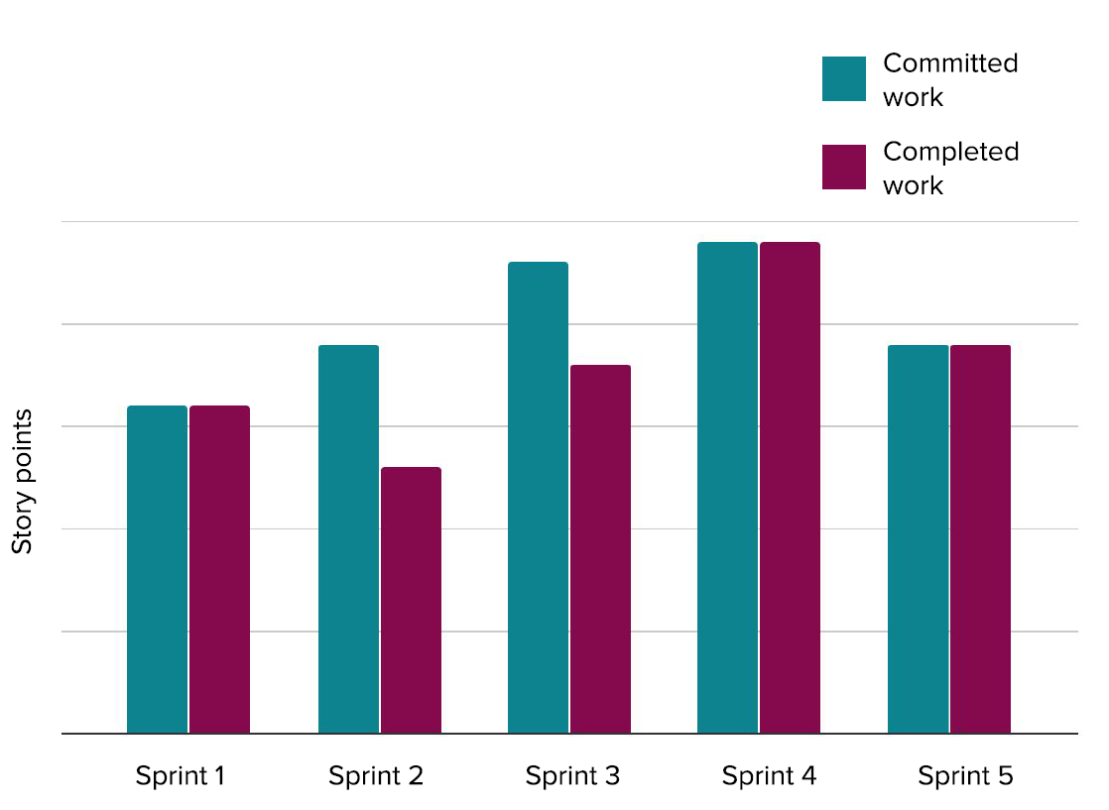
Velocity Chart
How much work is completed in each sprint.
Notes:
Hız Tablosu, her bir sprintte teslim edilen değer miktarını göstererek, ekibin gelecekteki sprintlerde ne kadar iş yapabileceğini tahmin etmenize olanak tanır.
Sprint planlama toplantılarınız sırasında, uygulanabilir olarak ne kadar iş yapabileceğinize karar vermenize yardımcı olması açısından yararlıdır.
Y ekseni, hikayeleri tahmin etmek için kullanılan istatistiği görüntüler.
Yukarıdaki örnekte, ekip hikaye puanlarını kullanıyor.
X ekseni, takım tarafından tamamlanan sprintleri görüntüler.
Her sprint için gri çubuk, sprint başladığında tüm sorunların toplam tahminini gösterir.
Her sprintteki yeşil çubuk, sprint sona erdiğinde tamamlanan toplam tahminleri gösterir.
Hızın kaydını tutmak, scrum master'ın sorumluluğundadır.
Her sprint demosunun sonunda, scrum master, o sprint sırasında yapıldığı kabul edilen hikayeler için tahmin edilen puanların sayısını hesaplamalıdır.
Bu sayı, o sprint için hız çizelgesine bir veri noktası olarak eklenmelidir.
The Velocity Chart shows the amount of value delivered in each sprint, enabling you to predict the amount of work the team can get done in future sprints. It is useful during your sprint planning meetings, to help you decide how much work you can feasibly commit to.
The y-axis displays the statistic used for estimating stories. In the example above, the team is using story points. The x-axis displays the sprints completed by the team. The gray bar for each sprint shows the total estimate of all issues in the sprint when it begins. The green bar in each sprint shows the total completed estimates when the sprint ends.
Keeping track of the velocity is the responsibility of the scrum master.
At the end of each sprint demo, the scrum master should calculate the number of points that were estimated for the stories that were accepted as done during that sprint.
This number should be added as a data point on the velocity chart for that sprint.

Slide 71
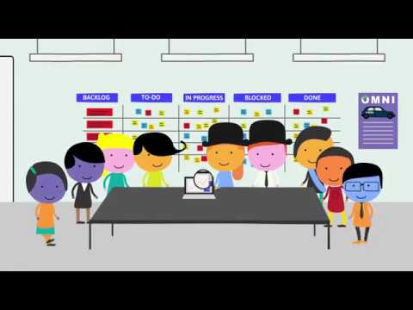
A Brief Overview

Slide 72
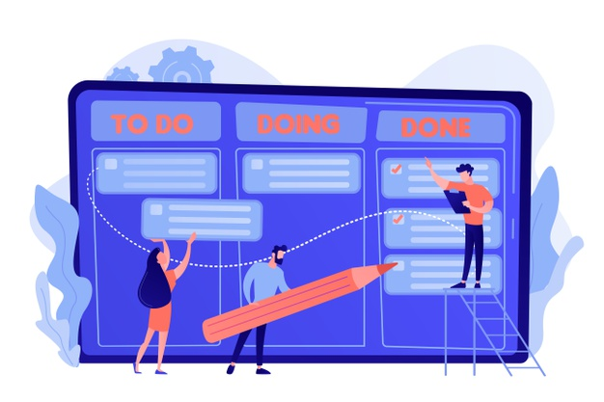
KANBAN

Slide 73
KANBAN
Kanban Overview
Kanban Board
Principles of Kanban
Kanban vs Scrum

Slide 74
Kanban Overview
1
Notes:
Kanban, çevik sistemi işletmede uygulamak için bir başka popüler metodolojidir.
Kanban is another popular methodology for implementing the agile system in the business.

Slide 75
The word kanban is Japanese and roughly translated means “card you can see.”
Notes:
🍐 This is a Pear Deck Multiple Choice Slide. Your current options are: A: True, B: False,
🍐 To edit the type of question or choices, go back to the "Ask Students a Question" in the Pear Deck sidebar.
Kanban kelimesi Japoncadır ve kabaca tercümesi "görebildiğiniz kart" anlamına gelir.
The word kanban is Japanese and roughly translated means “card you can see.”

Slide 76
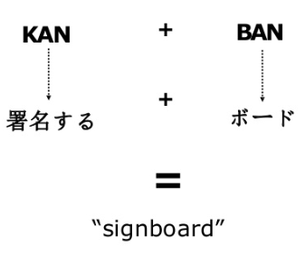
What is Kanban?
Kanban is a fusion word with Japanese roots. The word “kan” means visual, and the meaning of the word “ban” is card.
Notes:
Kanban, çevik sistemi işletmeye uygulamak için bir başka popüler metodolojidir."Kanban" kelimesi Japoncadır ve "görebildiğiniz kart" veya "tabela" olarak tercüme edilebilir. Adından da anlaşılacağı gibi, çevik uygulamak için kullanılan ve neyin üretileceğini, ne zaman üretileceğini ve ne kadar üretileceğini gösteren görsel bir çerçevedir.Kanban, iş akışı sürecini görselleştirmeye odaklanır. Kanbanın birincil amacı, süreçteki olası kusurları tespit etmek ve işlerin istenilen hızda ilerlemesini sağlamak için bunları düzeltmektir. birçok durumda Kanban'ın bunun için mükemmel bir yöntem / katalizör olduğu kanıtlanmıştır.
Japocanda kan görselleştirme ban kart anlamına geliyor
Görsel kart
Kanban is another popular methodology for implementing the agile system in the business.
The word "kanban" is in Japanese and can be translated as "the card you can see" or "signboard".
As the name implies, it is a visual framework used to implement agile and shows what to produce, when to produce it, and how much to produce.
Kanban focuses on visualizing the workflow process. The primary goal of kanban is to identify potential flaws in the process and to correct them to ensure that works progress at the desired pace.
in many cases Kanban has proven to be an excellent method / catalyst for this.

Slide 77
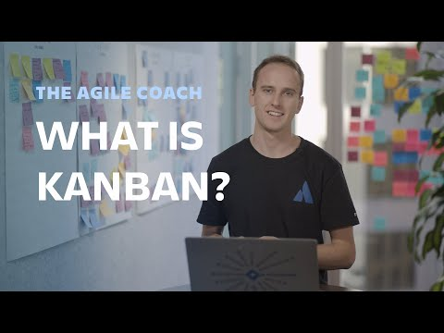
What is Kanban?

Slide 78
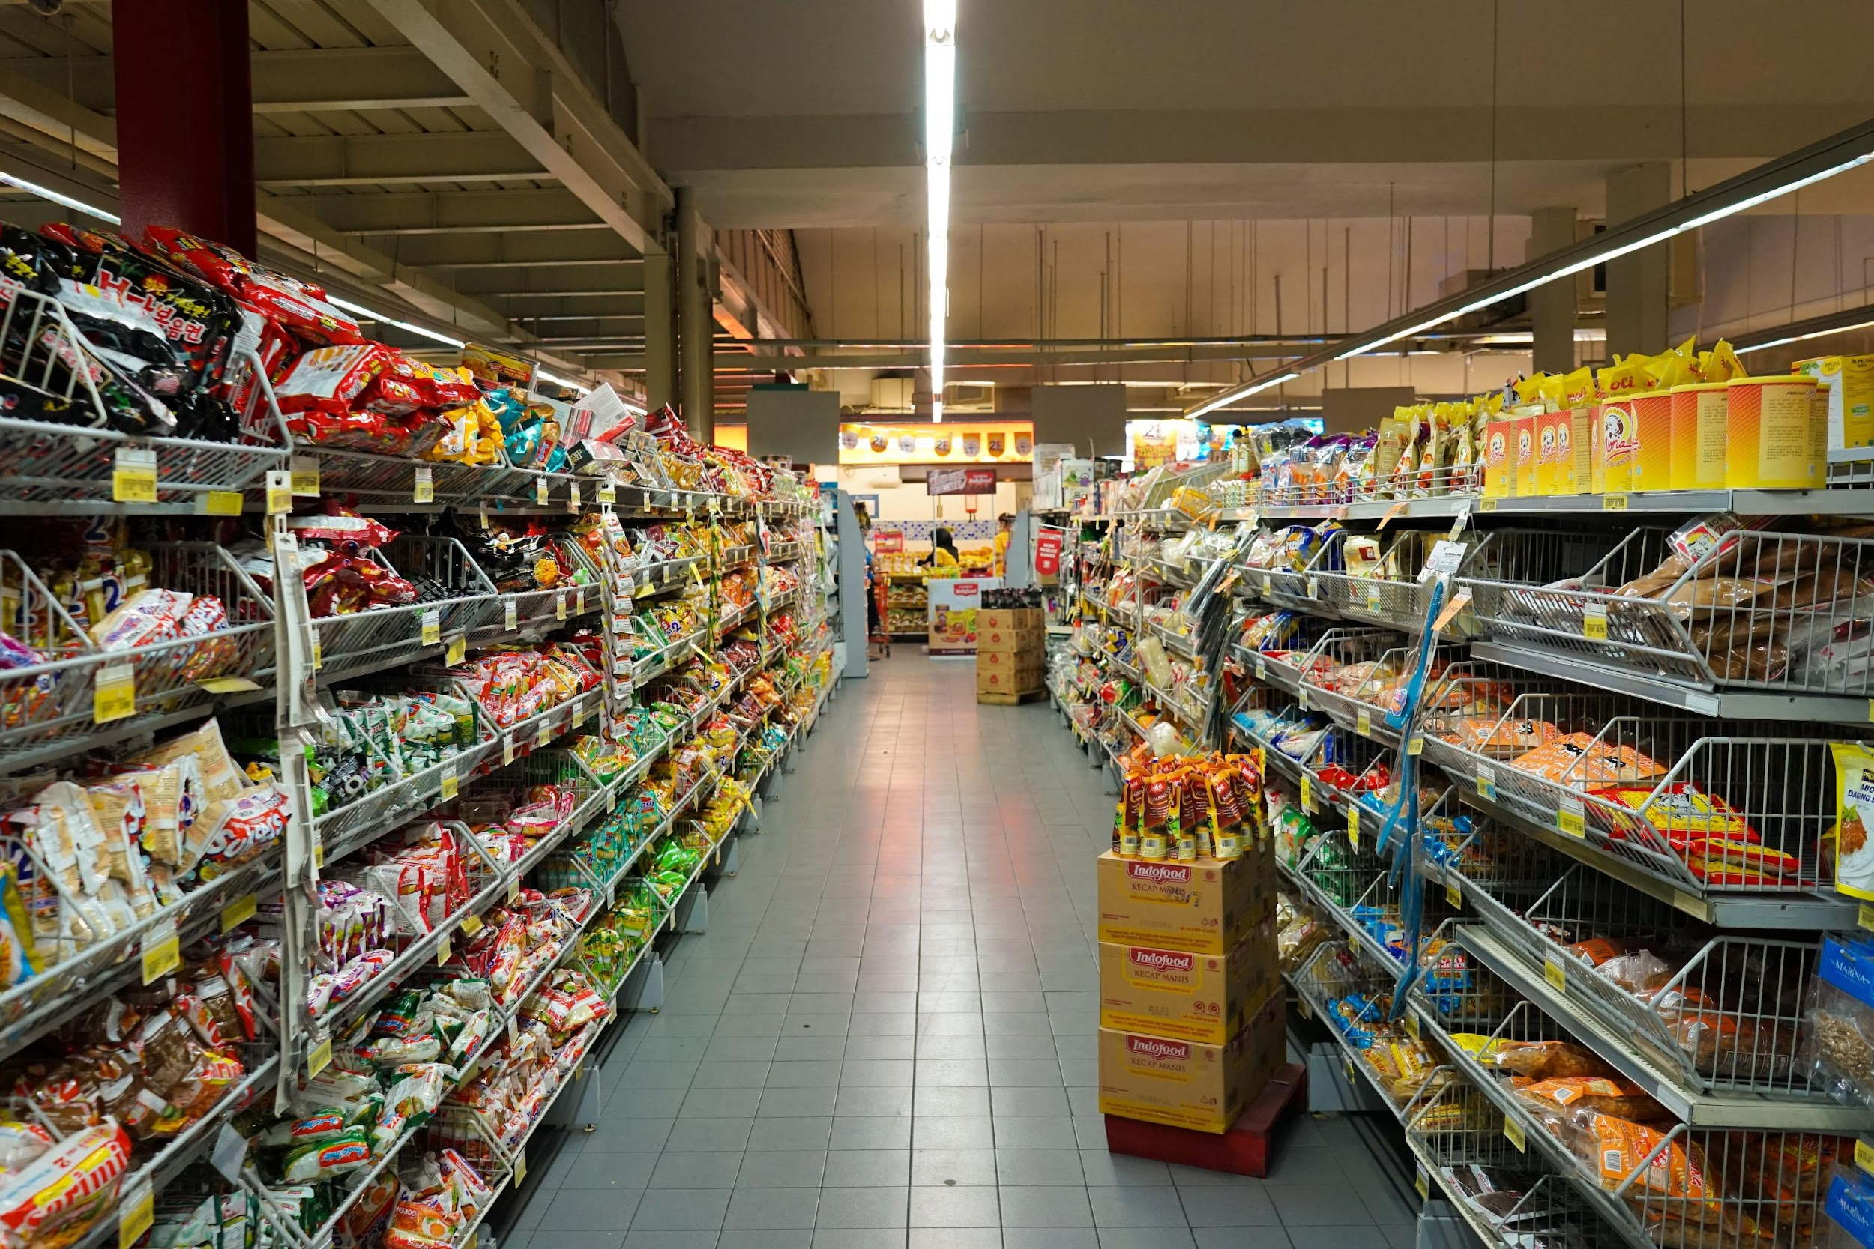
A Brief History on Kanban
Dates back to the 1940s
Toyota updated its production method based on the model that supermarkets use to manage stocks on shelves
To monitor capacity levels in real-time, the company started using a card called "kanban" between different production teams
Notes:
Kanban'ın hikayesi 1940'lara kadar uzanıyor. Bu yıllarda Toyota, süpermarketlerin raflardaki stokları yönetmek için kullandığı modeli temel alarak üretim yöntemini güncelledi.Toyota, süpermarket tarafından kullanılan sistemi benimsedi. Kapasite seviyelerini gerçek zamanlı olarak izlemek için şirket, farklı üretim ekipleri arasında "kanban" adı verilen bir kart kullanmaya başladı.Üretim hattında kullanılan bir kutu malzeme boşaltıldığında, depoya hangi malzemenin gerekli olduğunu açıklayan bir kanban gönderildi. Deponun sağladığı yeni malzemelerle üretime kesintisiz devam edildi ve süreç sürekli izlendi.Kanban yöntemi, üretimden son tüketiciye kadar tüm zinciri kontrol eder. Bu sayede üretim sürecinin çeşitli aşamalarında hem tedariğin aksamasını hem de malın fazla stoklanmasını engeller. Bu, sürecin sürekli izlenmesini gerektirir.
Kanban's story dates back to the 1940s. During these years, Toyota updated its production method based on the model that supermarkets use to manage stocks on shelves.
Toyota adopted the system used by the supermarket.
To monitor capacity levels in real-time, the company started using a card called "kanban" between different production teams.
When a bin of material used on the production line was unloaded, a kanban was sent to the warehouse, explaining which material was required. With the new materials provided by the warehouse, production continued without interruption, and the process monitored continuously.
The kanban method controls the entire chain from production to the end consumer. In this way, it prevents both the failure of supply and the over-stocking of the goods at various stages of the production process. This requires continuous monitoring of the process.
Bir süpermarkette olan ürünlerin bazıları bitmiş
Bazı yerde yığılma var
Market rafları toyotoya ilham olmuş
Araba için ne gerekli bora dolduralım
Kartlar oluşturmuşlar
Eksikleri görerek onu sipariş ediyorlar
Stok tükeneni belirliyorlar kanban diyolar
Ms çalışanı bunu yazılımda kullanabilirmiyiz
Diyor takan olmuyor
Kitabını yazoıyor 2004 2010
2010 dan sonra yayılmaya başlıyor

Slide 79

Kanban in Software Development
In 2004, David J. Anderson introduced the idea of using the kanban concept for software development
In 2010 he wrote a book named "Kanban: Successfully Evolutionary Change for your Technology Business ”
Kanban's use in software development begins after these attempts by David J. Anderson.
Notes:
Hikayesi 1940'lara dayansa da kanban'ın bilgisayar teknolojisi dünyasındaki uygulaması nispeten yeni bir konudur. 2004'te David J. Anderson, yazılım geliştirme için kanban kavramını kullanma fikrini ortaya attı ve 2010'da adlı bir kitap yazdı."Kanban: Teknoloji İşiniz İçin Başarılı Evrimsel Değişim."Kanban'ın yazılım geliştirmede kullanımı David J. Anderson'ın denemelerinden sonra başlar.
Although its story dates back to the 1940s, the application of kanban in the world of computer technology is a relatively new topic.
In 2004, David J. Anderson introduced the idea of using the concept of kanban for software development, and in 2010 he wrote a book called
"Kanban: Successful Evolutionary Change for Your Technology Business."
Kanban's use in software development begins after David J. Anderson's attempts.

Slide 80
Kanban
No certain time limits in kanban
Flexible in deadlines for the tasks
No certain roles like:
product owner,
scrum master
development team
Notes:
Kanban'da yokbelirli zaman sınırlarıaşağıdaki gibi belirli tanımlanmış roller yoktur:ürün sahibi, scrum master veyaGeliştirme TakımıKanban, Scrum'dan daha az kuralcıdır.Kuruluşunuzun bu rolü veya bu rolü kullanmasını dikte etmez.şirketinize kalmışKanban ile farklı iş türlerini tek bir panoda halledersiniz,ve akışa ve görevleri tamamlamaya odaklanıyorsunuz
In Kanban there is no
certain time limits
there is no certain described roles like :
product owner, scrum master or
development team
Kanban is less prescriptive than Scrum.
It does not dictate your organization to use this role or that role.
It is up to your company
With Kanban, you handle different types of work in one board,
and you focus on the flow and completing the tasks

Slide 81
Kanban Board
2
Notes:
Kanban panosu, kanban için her şey demektir.
Kanban board means everything for kanban.

Slide 82
Kanban Board
To Do
Ongoing
Review
Done
Notes:
Kanban panosu, iş akışı görselleştirme için bir araçtır. İş akışınızı ve görevlerinizi bir Kanban panosunda görselleştirmek, süreçlerinizi daha iyi anlamanıza ve iş yükünüz hakkında bir genel bakış elde etmenize yardımcı olur. Bu yeni şeffaflık düzeyiyle, sorunlu çalışma aşamalarını hızla belirleyeceksiniz, Kanban panoları, iş öğelerini temsil etmek için kartları ve sürecin her aşamasını temsil etmek için sütunları kullanarak bir sürecin çeşitli aşamalarındaki işi görsel olarak tasvir eder. İlerlemeyi göstermek ve işi gerçekleştiren ekipleri koordine etmeye yardımcı olmak için kartlar soldan sağa hareket ettirilir. Bu, slaytta gördüğünüz kanban panosu. O çok basit. Şimdi tahtayı bu derste ne yaptığımız, ne yaptığımız ve ne yapacağımızla doldurmanızı istiyorum.
A Kanban board is a tool for workflow visualization.
Visualizing your workflow and tasks on a Kanban board helps you better understand your processes and gain an overview of your workload.
With this new level of transparency, you will quickly identify problematic work stages,
Kanban boards visually depict work at various stages of a process using cards to represent work items and columns to represent each stage of the process. Cards are moved from left to right to show progress and to help coordinate teams performing the work.
This is kanban board you see in the slide. It is very simple.
Now I want you to fill the board with what we in did this lesson, what we are doing, and what we will we do
Next slide we will see the answer
Work flow
White board da geçer

Slide 83
Kanban Board
To Do
Ongoing
Review
Done
Kanban vs Scrum
Kanban Board
Kanban
Overview
Scrum Overview
Kahoot
Notes:
Now lets compare your board with this one in the slide

Slide 84
PULL SYSTEM
Kanban Board
To Do
Ongoing
Review
Done
Kanban vs Scrum
Kanban Board
Kanban
Overview
Scrum Overview
Kahoot
Notes:
There is a pull system in workflow of kanban.
The Kanban pull system is a way of synchronizing OF THE WORKFLOW

Slide 85
PULL SYSTEM
Kanban Board
To Do
Ongoing
Review
Done
Kanban vs Scrum
Kanban
Overview
Scrum Overview
Kahoot
Kanban Board
Kanban Board
Notes:
IN Kanban board the cards are the pull signal and when the work is over in the WORK IN PROGRESS stage of the Kanban board
it signals that more work can be allocated from the backlog or “To Do” lists.
When a task is done you pull the task ticket from LEFT to RİGHT

Slide 86
WORKFLOW
Kanban Board
To Do
Ongoing
Review
Done
Kanban vs Scrum
Scrum Overview
Kahoot
Kanban Board
Kanban
Overview
Notes:
Kanban boards can be made into walls, whiteboards or
digital gadgets like Trello or Jira.
There are many tools for management.
It can be different from company to company but the main concept is the same.
In our course we will show you the Jira tool.
It is the most common management tool in the software development.

Slide 87
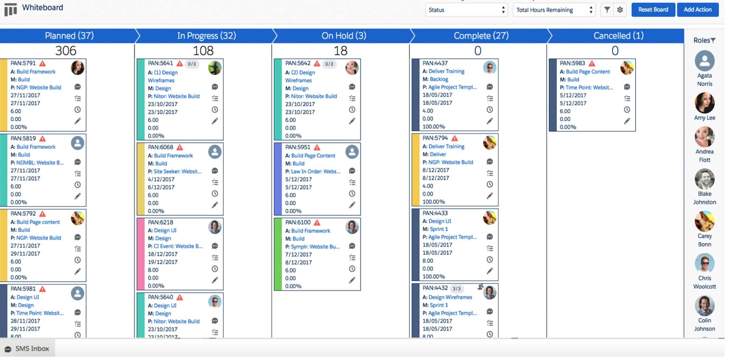
CARDS
Kanban Board
Notes:
Kanban kartlarında yer alan bilgiler kuruluştan kuruluşa farklılık gösterir. Başka bir deyişle, kartlara ne koyacağınız size kalmış.kartlar şunları içerebilir;Kartın ne hakkında olduğuna dair bir isim veya çok kısa bir açıklama.Proje adı veya kimliği, özellikle devam eden birden fazla proje varsa.Başlangıç, bitiş, aşamalar vb. gibi iş akışı tarihleri.
Bitiş tarihi.Öncelik.Görev üzerinde çalışan insanlar.Bilgi esnek olsa da, eldeki görevi ve durumu temsil etmelidir.
The information contained in Kanban cards differs from organization to organization. In other words, what you put on the cards is up to you.
cards can include;
A name or very brief explanation of what the card is about.
Project name or ID, especially if there is more than one project in progress.
Beginning, ending, stages etc. Workflow dates such as.
End date.
Priority.
People working on the task.
Although the information is flexible, it should represent the task and situation at hand.
Trella

Slide 88
It is the period between creating a task in your workflow and its final departure from the kanban board.
Notes:
🍐 This is a Pear Deck Multiple Choice Slide. Your current options are: A: Lead Time, B: Cycle Time, C: Burndown,
🍐 To edit the type of question or choices, go back to the "Ask Students a Question" in the Pear Deck sidebar.
İş akışınızda bir görev oluşturma ile kanban panosundan son olarak ayrılması arasındaki dönemdir.
It is the period between creating a task in your workflow and its final departure from the kanban board.

Slide 89
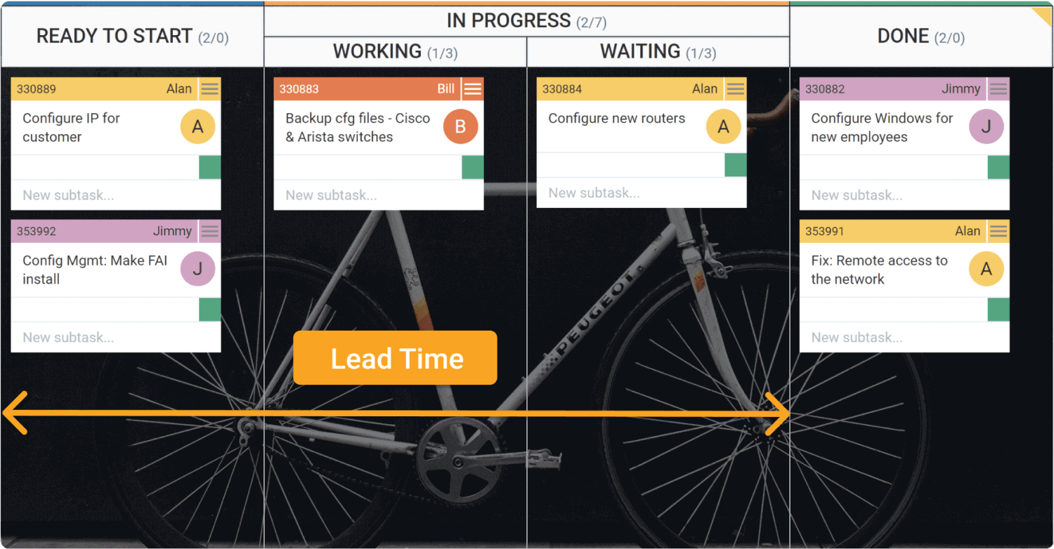
Lead Time
Notes:
Konstantasyonun ardından iş başlarken kurşun zamanı yapmak içinBitince ısıranBitmiş gibi dalarlar henüz teslm yapılmamış scrup daki teslimat
To do ya konduğundan sonra iş başlar lead time başlar
Done olunca biter
Done da bekleyenler henüz teslm edilmemiş scrup daki delivery gibi
Delivery time is the time between creating a task in your workflow and its last departure from the kanban board.
Kanban helps you monitor workflow, identify bottlenecks and improve flow to reduce lead time.

Slide 90
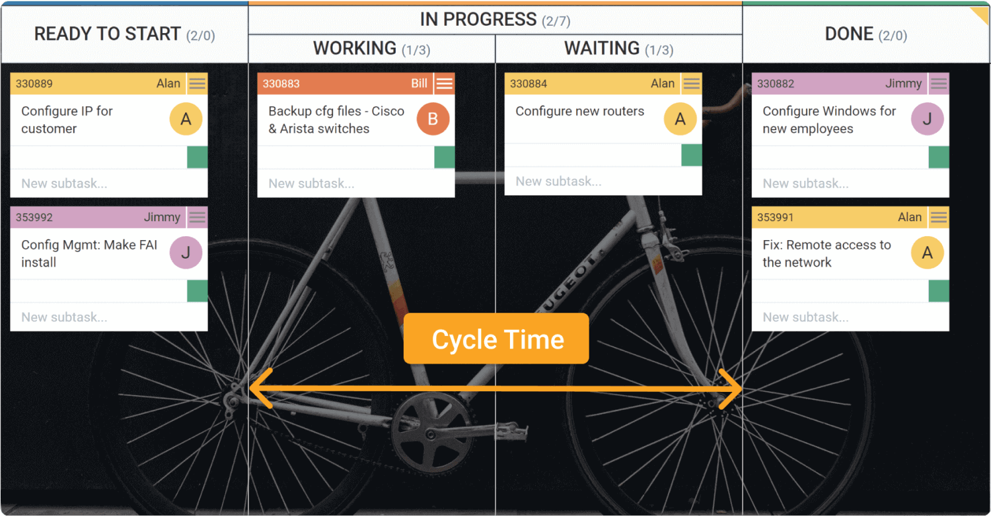
Cycle Time
Notes:
Döngü süresi, yeni varış "devam eden" aşamaya girdiği ve birisinin gerçekten üzerinde çalıştığı anda başlar.
The cycle time begins the moment the new arrival enters the "ongoing" phase and someone is actually working on it.
Alındı çalışılıyor ve bitmiyor
takılmış
Yapılmamsıda sanat

Slide 91
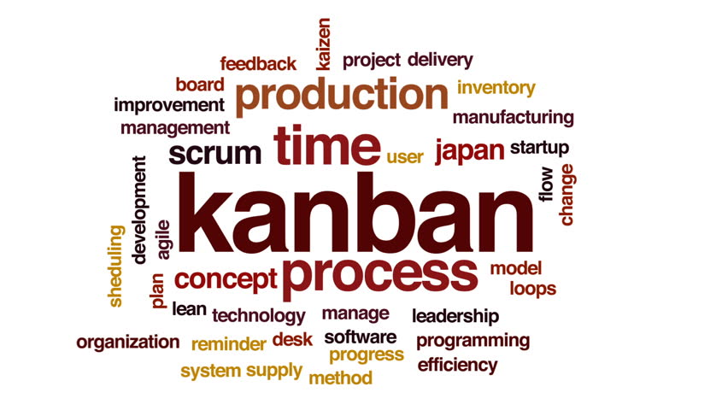
Kanban has 4 principles and
6 core practices.
True
False
Notes:
🍐 This is a Pear Deck Multiple Choice Slide. Your current options are: A: True, B: False,
🍐 To edit the type of question or choices, go back to the "Ask Students a Question" in the Pear Deck sidebar.

Slide 92
Principles of Kanban
3

Slide 93
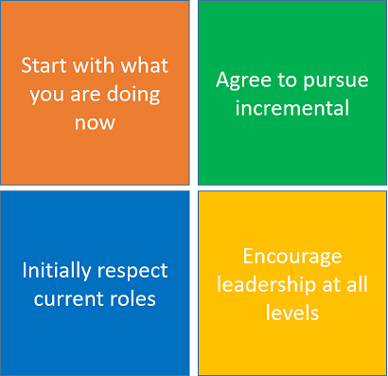




Principles of Kanban
Notes:
Kanban, iş akışını yönetmek ve verimliliği artırmak için Dört Temel İlke ve Altı Temel Uygulama benimsemiştir.
Kanban'ın dört ilkesi:
Şimdi ne yaptığınızla başlayın:
Mevcut kurulum veya işlemde anında değişiklik yapmayın.
Artımlı, evrimsel değişimi sürdürmeyi kabul edin:
Direnmeye yol açabilecek büyük değişiklikler yerine ekip içinde küçük artımlı değişiklikler yapın.
Diğer iki ilke, mevcut rollere saygı duymak ve liderliği teşvik etmektir.
İşi aldınmı sorumlu sensin master falan yok
Kanban has adopted Four Basic Principles and Six Core Practices to manage workflow and increase efficiency. Kanban's four principles:
Now start with what you are doing: Do not instantly make changes to the existing setup or process.
Agree to maintain incremental, evolutionary change: Make small incremental changes within the team rather than major changes that could lead to resistance.
The other two principles are to respect current roles and encourage leadership

Slide 94

Start With What You Are Doing Now
First Principle
Do not make instant changes to the existing setup or process
Kanban must be directly applied to the existing workflow
Necessary changes should be made slowly and gradually
Notes:
Mevcut kurulum veya işlemde anında değişiklik yapmayın
Kanban, mevcut iş akışına doğrudan uygulanmalıdır
Gerekli değişiklikler yavaş ve kademeli olarak yapılmalıdır.
İlkeleri tek tek kontrol edelim
Kanban Metodu sizden sürecinizi değiştirmenizi istemez.
Kanban, doğrudan mevcut iş akışına uygulanmalıdır.
İş akışıyla ilgili.
Takımın rahat etmesi için gerekli değişiklikler yavaş ve kademeli olarak yapılmalıdır.
Kanban Yazılım Geliştirme Süreci veya Kanban Proje Yönetim Metodu diye bir şey yoktur.
Kanban'ın esnekliği ve basitliği, bir Kanban sisteminin halihazırda çalışmakta olanı kesintiye uğratmadan mevcut iş akışları üzerinde eşlenebilmesi gerçeğinde yatmaktadır.
Oradan Kanban sistemi çözülmesi gereken sorunları gösterecektir.
Lets check the principles one by one
The Kanban Method does not ask you to change your process.
Kanban should be applied directly to the existing workflow. It is about the workflow.
The necessary changes should be made slowly and gradually, so the team feels comfortable.
There is no such thing as the Kanban Software Development Process or the Kanban Project Management Method.
The flexibility and simplicity of Kanban lies in the fact that a Kanban system can be mapped over existing workflows without disrupting what is already working. From there, the Kanban system will show the problems to be solved.

Slide 95

Agree to Pursue Incremental
Second Principle
Make minor incremental changes rather than major changes
Major changes lead to resistance within the team
Notes:
Artımlı Devam Etmeyi Kabul Edin
Büyük değişiklikler yerine küçük artımlı değişiklikler yapın
Büyük değişiklikler takım içinde dirence yol açar
Organizasyon (veya ekip), mevcut koşullarının iyileştirme için nazik, evrimsel bir yaklaşımı garanti ettiği konusunda hemfikir olmalıdır.
Anlaşma olmadan, yavaş, nazik, evrimsel, aşamalı bir yaklaşım doğru yoldur, o zaman bir Kanban girişimi için doğru ortam veya yönetim desteği olmayacaktır.
Kanban yöntemi, minimum dirence neden olacak şekilde tasarlanmıştır ve bu nedenle mevcut süreçte küçük sürekli ve evrimsel değişiklikleri teşvik eder.
The organization (or team) must agree that their current circumstances warrant a gentle, evolutionary approach to improvement.
Without agreement, a slow, gentle, evolutionary, incremental approach is the right way forward then there won’t be the right environment or management support for a Kanban initiative.
The Kanban method is designed to cause minimal resistance and, therefore, encourages small continuous and evolutionary changes in the current process.

Slide 96

Initially Respect Current Roles
Third Principle
You do not need to modify your existing roles and functions that perform well
The team will coordinate and implement the necessary changes to the roles and titles
Notes:
İyi performans gösteren mevcut rollerinizi ve işlevlerinizi değiştirmeniz gerekmez
Ekip, roller ve unvanlarda gerekli değişiklikleri koordine edecek ve uygulayacaktır.
Kuruluşun şu anda yaptığı, kabul edilebilir şekilde çalışan ve korumaya değer bazı unsurlara sahip olması muhtemeldir.
Gelecekteki değişimi kolaylaştırmak için korkuyu kovmaya da çalışmalıyız.
Mevcut rollere, sorumluluklara ve iş unvanlarına saygı duymayı kabul ederek, başlangıçtaki korkuları ortadan kaldırıyoruz.
Bu, Kanban girişimimiz için daha geniş destek almamızı sağlamalıdır.
It is likely that, what the organization currently does, has some elements that work acceptably and are worth preserving.
We must also seek to drive out fear in order to facilitate future change.
By agreeing to respect current roles, responsibilities and job titles we eliminate initial fears.
This should enable us to gain broader support for our Kanban initiative.

Slide 97

Encourage Leadership At All Levels
Fourth Principle
Constant improvement at all levels of the organization is encouraged
It is desirable that all team members produce ideas and show leadership
Notes:
Organizasyonun tüm seviyelerinde sürekli iyileştirme teşvik edilir
Tüm ekip üyelerinin fikir üretmesi ve liderlik göstermesi arzu edilir.
Kanban, ekiplere ve yöneticilere değer akışını iyileştirmeye odaklanma ve kimin ne yaptığına odaklanmayı bırakma yeteneği sunar.
Kanban'ın amacı, insanları yönetmeyi bırakıp işi yönetmeye başlamaktır ve bunun için tüm ekip üyelerinin mevcut durumu anlamayı ve iyileştirme fırsatlarını görmeyi öğrenmesi için bu Kanban ilkelerini ve çok basit uygulamaları sunar.
Kanban, değer akışının daha fazla aşamasını veya organizasyonun daha fazla katmanını anlamaya genişledikçe, bu karar verme ve organizasyonu iyileştirme yeteneği tüm seviyelere uzanır.
Bu Kanban ilkesi bize liderliğin ön saflardaki insanların günlük eylemlerinden geldiğini hatırlatır.
Herkesin ekip / departman / şirket düzeyinde optimum performans elde etmek için sürekli iyileştirme zihniyetini teşvik etmesi önemlidir.
Sürekli iyileştirme herkesin sorumluluğundadır.
Kanban offers teams and managers the ability to focus on improving the flow of value and stop focusing on who is doing what.
What Kanban intends is to stop managing people and start managing the work, and for this it offers these Kanban principles and very simple practices so that all team members learn to understand the current situation and see opportunities of improvement
As Kanban extends to understand more stages of the flow of value, or more layers of the organization, that ability to make decisions and improve the organization extends to all levels.
This Kanban principle reminds us that leadership comes from the daily actions of frontline people.
It is important that everyone fosters a continuous improvement mentality to achieve optimal performance at the team / department / company level.
Continuous improvement is everyone’s responsibility.

Slide 98
Practices of Kanban
4

Slide 99

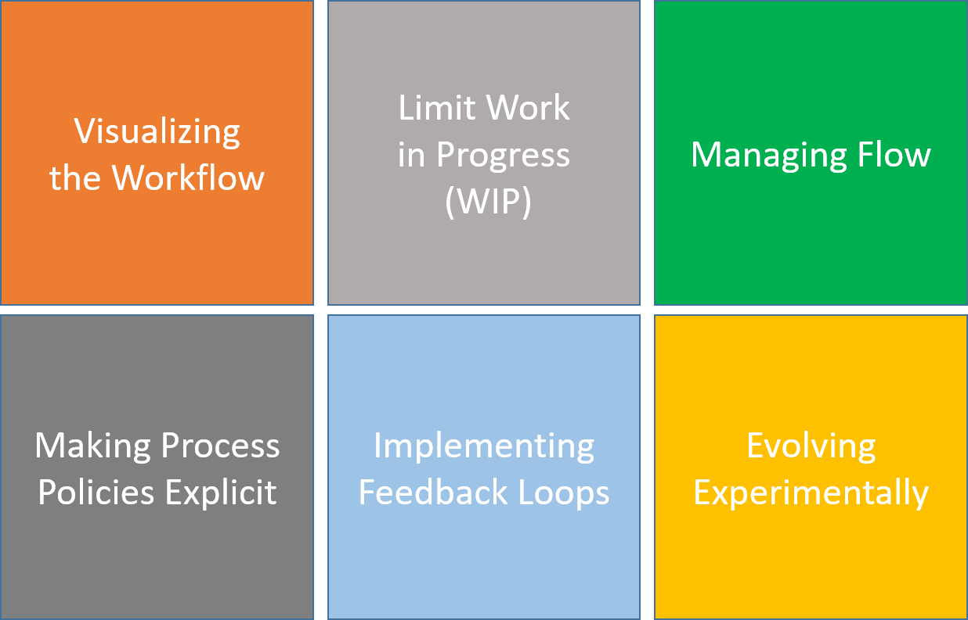



Practices of Kanban
Notes:
Yukarıda belirtilen dört ilkenin yanı sıra kanban'da altı temel uygulama vardır.
Bu altı uygulamayı iyi anladıktan sonra kanban sürecini öğreneceksiniz.
Besides the four principles mentioned above, there are six basic practices in kanban. Once you unders
tand these six practices well, you will learn about the kanban process.
So what is there in kanban?
there are six basic practices in kanban.
Once you understand these six practices well, you will learn about the kanban process.
In this lesson WE will learn:
(Kanban Board)
Work in Progress (WIP)
Managing Flow (Pull System)
Kanban Cards
Lead Time
But Before this lets give a break here.
Besides the four principles mentioned above, there are six basic practices in kanban. Once you understand these six practices well, you will learn about the kanban process.

Slide 100

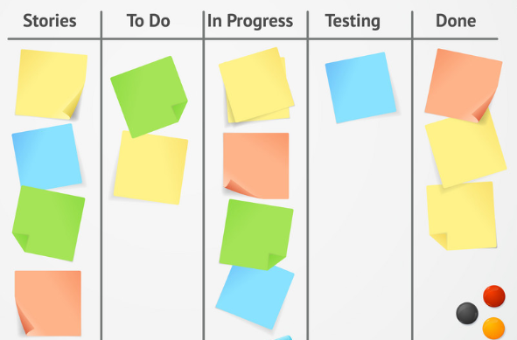
Visualizing the Workflow
First Practice
Visualization is the first step to start with Kanban
When you visualize the process, it can be seen what you and your team are currently doing
Notes:
Görselleştirme, Kanban ile başlamanın ilk adımıdırSüreci görselleştirdiğinizde, sizin ve ekibinizin şu anda ne yapmakta olduğu görülebilir.
Visualization is the first step to start with Kanban
Everybody can see what is being done currently

Slide 101
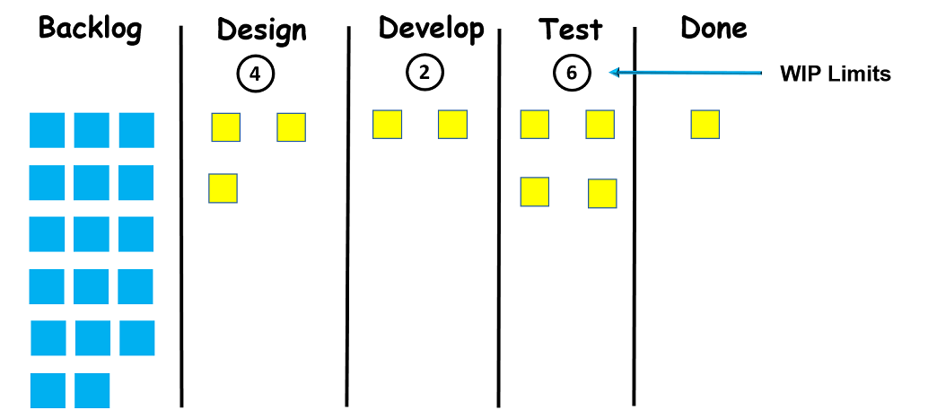
Limit Work in Progress (WIP)
Second Practice
When you assign a limit to each column, your team doesn't work more than they can handle
Notes:
Devam Eden İşin Sınırlandırılması (WIP), kanba'nın ikinci uygulamasıdır. Herhangi bir zamanda bir sütunda bulunabilecek maksimum kart sayısına Devam Eden Çalışma limitleri denir. Her sütuna bir sınır atadığınızda, ekibiniz kaldırabileceklerinden daha fazla çalışmayacaktır.
Limitation of Work in Progress (WIP) is the second application of kanban.
The acronym WIP stands for Work In Progress.
WIP is the number of task items that a team working on at a time.
The maximum number of cards that can be in a column at any given time are called WIP limits.
When you assign a limit to each column, your team won't work harder than they can handle.

Slide 102
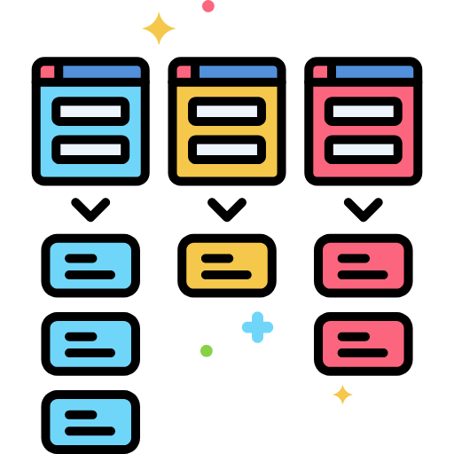
Managing Flow
Third Practice
As you manage the flow and improve it, your team's pace becomes more predictable
This makes it easy for you to make commitments to your customers
Notes:
Görselleştirme ve her aşamanın sınırlandırılmasından sonra, üçüncü uygulama tamamen süreç akışını iyileştirmekle ilgilidir. Akışı yönetmek ve iyileştirmek, ilk iki uygulamayı uyguladıktan sonra kanban sisteminizin kilit noktasıdır. Çünkü bu noktada iki seçenek vardır. Work in Progress sınırları içerisinde sorunsuz bir akışla karşı karşıya kalacak veya işlerin birikmeye başladığını gözlemleyeceksiniz. Bu, ürünlerin teslim süresini etkiler.
After the visualization and limiting each stage, the third application is all about improving the process flow. Managing and improving flow is the key point of your kanban system after implementing the first two applications. Because at this point there are two options. You will be faced with a smooth flow within the limits of Work in Progress or you will observe that jobs are starting to pile up. This affects the delivery time of the products.

Slide 103
Making Process Policies Explicit
Fourth Practice
Being explicit allows the team to follow the process easily and make proposals for the improvements
Team members who are not clear about the existing process can not improve the system
Notes:
Diğer 3 ilke pratikten çok teoriktir.Örneğin dördüncü uygulama hakkındaSüreç politikalarının, temel ilkelerin ve çalışma yöntemlerinin netleştirilmesi kanbanın dördüncü uygulamasıdır.Bu konularda net olmak, ekibin süreci kolayca takip etmesini ve gerekli iyileştirmeler için önerilerde bulunmasını sağlar. Başka bir deyişle, mevcut süreç hakkında net olmayan ekip üyeleri sistemi iyileştiremez.
Other 3 principles are theoretical rather than practical.
For example fourth practice is about
Clarifying the process policies, basic principles and
working methods is the fourth application of kanban.
Being clear on these issues allows the team to easily follow the process and make suggestions for necessary improvements. In other words, team members who are not clear about the current process cannot improve the system.

Slide 104

Implementing Feedback Loops
Fifth Practice
You should know what your customers and the end-users think.
Automated continuously running tests are preferred as they shorten feedback loops.
Notes:
Burada beşinci uygulama devreye giriyor, müşterileriniz veya son kullanıcılar gibi sisteminizde yer almayan kişilerden geri bildirim almanız gerekiyor.Ayrıca, istenen işlevselliğin yüksek kalitede sunulmasını sağlamak için bir sistem içinde geri bildirim döngüleri gereklidir. Burada farklı türde testler gerçekleşir. Geri besleme döngülerini kısalttıkları için sürekli otomatik testler tercih edilir.
Here the fifth application comes into play, you need to get feedback from people who are not included in your system, like customers or end users.
Also, feedback loops are required within a system to ensure high quality delivery of the desired functionality. Different types of tests occur here. Continuous automatic tests are preferred because they shorten the feedback loops.

Slide 105
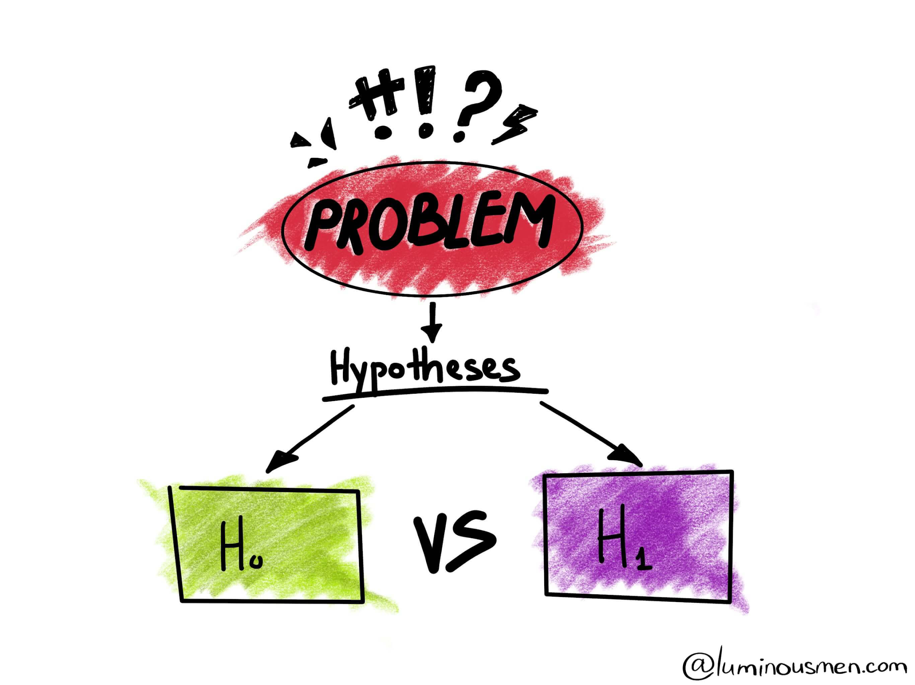
Evolving Experimentally
Sixth Practice
Kanban encourages you to use scientific methods like you form a hypothesis and test it
By using hypothesis testing, you can assess whether a change helps you improve or not
Then you make a decision about whether to try some other solutions or to keep the current status
Notes:
Kanban evrimsel bir iyileştirme süreci olduğu için sisteminizi sürekli değerlendirmeli ve sürekli iyileştirmelisiniz. Bu, süreçte küçük değişiklikler yapmanıza ve iş akışını sabit bir hızda iyileştirmenize olanak tanır.Çevik ilkeleri uyguluyorsanız, asıl göreviniz sürecinizi sürekli olarak değerlendirmek ve gerektiğinde iyileştirmektir.
Since Kanban is an evolutionary improvement process, you must constantly evaluate and continuously improve your system. This allows you to make small changes in the process and improve the workflow at a constant pace.
If you are applying agile principles, your main task is to continuously evaluate your process and improve it as needed.

Slide 106
Kanban vs. Scrum
5

Slide 107
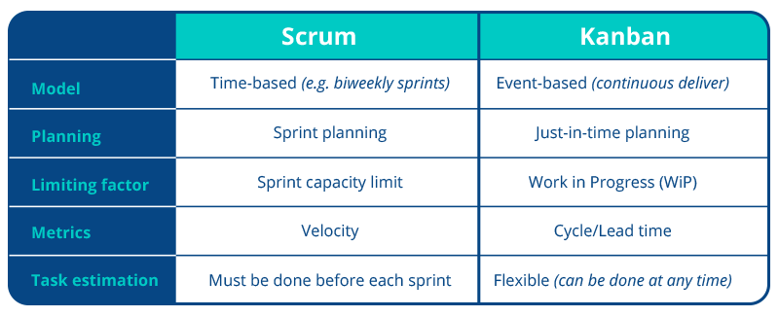
Comparing Kanban with Scrum
Notes:
Kanban ve scrum yöntemlerini birbirinden tamamen ayırmak kolay değildir.
Öte yandan, iki yöntem arasında bazı temel farklılıklar vardır.
Scrum'daki sprintlerin başlangıç ve bitiş tarihleri varken, kanban'da belirli bir zaman sınırı yoktur.
Scrum tahtasındaki görevler için son tarihler olsa da, kanban bu konuda daha esnektir,
Ürün Sahibi, Scrum Master ve Geliştirme Takımı gibi bir Scrum projesinde belirlenen rollerin aksine, Kanban'da belirli roller yoktur.
Takım her sprintten sonra Scrum panosunu yeniden düzenlerken, proje boyunca aynı kanban panosu kullanılır.
Daha spesifik bir sürece ihtiyacınız olduğunda Scrum daha iyi bir seçimdir.
Ancak tüm senaryoda çok fazla değişiklik yapmadan sürecin yürütülmesini iyileştirmek istiyorsanız Kanban kullanmalısınız.
It is not easy to completely separate the kanban and scrum methods.
On the other hand, there are some fundamental differences between the two methods.
While sprints in Scrum have start and end dates, there is no specific time limit in kanban,
While there are deadlines for tasks on the Scrum board, kanban is more flexible in this regard,
Unlike the roles set in a Scrum project such as the Product Owner, Scrum Master and Development Team, there are no specific roles in Kanban,
While the team rearranges the Scrum board after each sprint, the same kanban board is used throughout the project.
Scrum is the better choice when you need a more specific process.
However, if you want to improve the execution of the process without making too much change in the whole scenario, you should use Kanban.

Slide 108
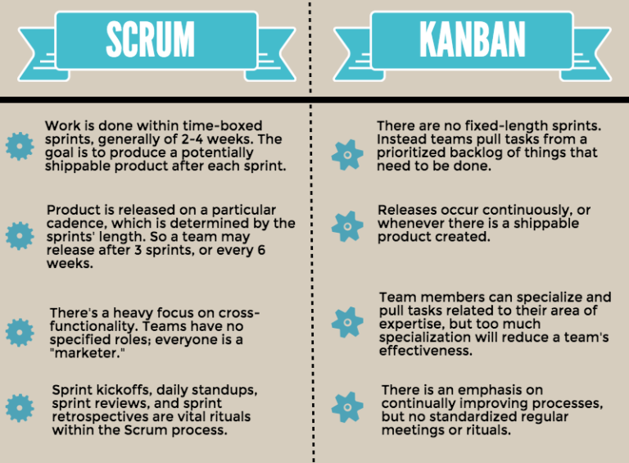
Comparing Kanban with Scrum
Notes:
Kanban ve scrum yöntemlerini birbirinden tamamen ayırmak kolay değildir.
Örneğin, çoğu insan scrum ekiplerinin scrum sürecinde kanban panoları kullandığına inanır.
Öte yandan, iki yöntem arasında bazı temel farklılıklar vardır.
Scrum'daki sprintlerin başlangıç ve bitiş tarihleri varken, kanban'da belirli bir zaman sınırı yoktur.
Scrum tahtasındaki görevler için son tarihler olsa da, kanban bu konuda daha esnektir,
Ürün Sahibi, Scrum Master ve Geliştirme Takımı gibi bir Scrum projesinde belirlenen rollerin aksine, Kanban'da belirli roller yoktur.
Takım her sprintten sonra Scrum panosunu yeniden düzenlerken, proje boyunca aynı kanban panosu kullanılır.
Daha spesifik bir sürece ihtiyacınız olduğunda Scrum daha iyi bir seçimdir.
Ancak tüm senaryoda çok fazla değişiklik yapmadan sürecin yürütülmesini iyileştirmek istiyorsanız Kanban kullanmalısınız.
It is not easy to completely separate the kanban and scrum methods. For example, most people believe that scrum teams use kanban boards in the scrum process. On the other hand, there are some fundamental differences between the two methods.
While sprints in Scrum have start and end dates, there is no specific time limit in kanban,
While there are deadlines for tasks on the Scrum board, kanban is more flexible in this regard,
Unlike the roles set in a Scrum project such as the Product Owner, Scrum Master and Development Team, there are no specific roles in Kanban,
While the team rearranges the Scrum board after each sprint, the same kanban board is used throughout the project.
Scrum is the better choice when you need a more specific process.
However, if you want to improve the execution of the process without making too much change in the whole scenario, you should use Kanban.

Slide 109
Which statement cannot be said while comparing Kanban with Scrum?
Notes:
🍐 This is a Pear Deck Multiple Choice Slide. Your current options are: A: There are no certain roles in Kanban., B: Scrum is more flexible than Kanban., C: There is no certain time limits in kanban while sprints in scrum have a start and end dates.,
🍐 To edit the type of question or choices, go back to the "Ask Students a Question" in the Pear Deck sidebar.
Which statement cannot be said while comparing Kanban with Scrum?

Slide 110
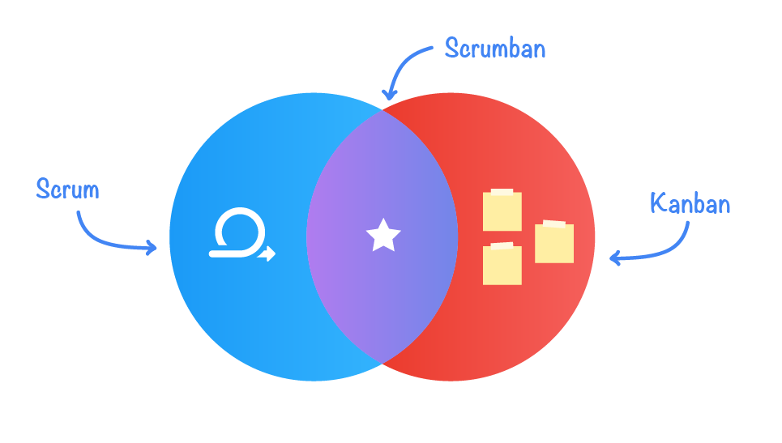
Scrumban
Notes:
Scrumban, adından da anlaşılacağı gibi scrum ve kanbanın birleşimidir.Scrumban, Scrum'dan Kanban'a geçmek isteyen takımlar için bir basamak taşı olarak da kullanılabilir.Birçok yazılım geliştirme ekibi için hemen Kanban'a geçmek çok zor olacaktır.Scrumban, takımlara Scrum'ın tanıdık doğasından ayrılmadan Kanban'daki sürekli iyileştirme uygulamaları hakkında bilgi edinmenin bir yolunu sunar.Scrum ve Kanban'ı Agile'ın yöntemleri olarak biliyoruz.Scrum, ürünler ve geliştirme projeleri için en uygun olanıdır.Kanban, üretim desteği için en iyisidir.Bakım projeleri için her ikisinin de en iyisini bir araya getiren Scrumban kullanıyoruz.Scrumban, bugünlerde hem geliştirme hem de bakım projeleriyle hizmet endüstrilerinde çok popüler hale geldi.Scrumban, iş yükünü en aza indirmek ve çekme tabanlı bir sistem benimsemek isteyen ekiplerin ihtiyaçlarını karşılamak için ortaya çıktı.Scrum ve Kanban'ın bir karışımı, ekiplere proje metodolojileri tarafından aşırı yüklenmeden paydaşlara ve üretim ihtiyaçlarına uyum sağlama esnekliği sağlar.Scrumban, Kanban'ın esnekliğini ve görselleştirmesini Scrum'ın yapısına sağlayarak iş akışı yönetimine çok yönlü bir yaklaşım sunar.
Scrumban is combination of scrum and kanban as you can understand from the name.
Scrumban can also be used as a stepping stone for teams looking to move from Scrum to Kanban.
For many software development teams, it will be very difficult to switch to Kanban immediately.
Scrumban offers teams a way to learn about continuous improvement practices in Kanban without leaving the familiar nature of Scrum.
We know Scrum and Kanban as Agile's methods.
Scrum is best suited for products and development projects.
Kanban is best for production support.
We use Scrumban for maintenance projects, combining the best of both.
Scrumban has become very popular these days in service industries with both development and maintenance projects.
Scrumban emerged to minimize the workload and meet the needs of teams looking to adopt a pull-based system.
A hybrid of Scrum and Kanban gives teams the flexibility to adapt to stakeholders and production needs without feeling overloaded by project methodologies.
Scrumban offers a versatile approach to workflow management by providing the flexibility and visualization of Kanban to Scrum's structure.

Slide 111
It is the period between creating a task in your workflow and its final departure from the kanban board.
Notes:
🍐 This is a Pear Deck Multiple Choice Slide. Your current options are: A: Lead Time, B: Cycle Time, C: Burndown,
🍐 To edit the type of question or choices, go back to the "Ask Students a Question" in the Pear Deck sidebar.
It is the period between creating a task in your workflow and its final departure from the kanban board.

Slide 112




Which project management tool are you familiar with?
Notes:
🍐 This is a Pear Deck Multiple Choice Slide. Your current options are: A: Not any, B: ClickUp, C: Jira, D: Trello, E: monday.com, F: All of them,
🍐 To edit the type of question or choices, go back to the "Ask Students a Question" in the Pear Deck sidebar.
Which project management tool are you familiar with?

Slide 113


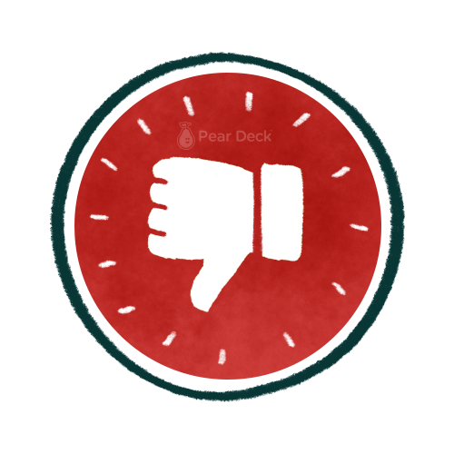
How well did you like this lesson?
Notes:
Temperature Check
Get a sense for how well your lesson resonated with your students, or how engaged they were.
🍐 This is a Pear Deck Draggable™ Slide.
🍐 To edit the type of question, go back to the "Ask Students a Question" in the Pear Deck sidebar.

Slide 114


Slide 115

THANKS!
Any questions?

